Slide 1
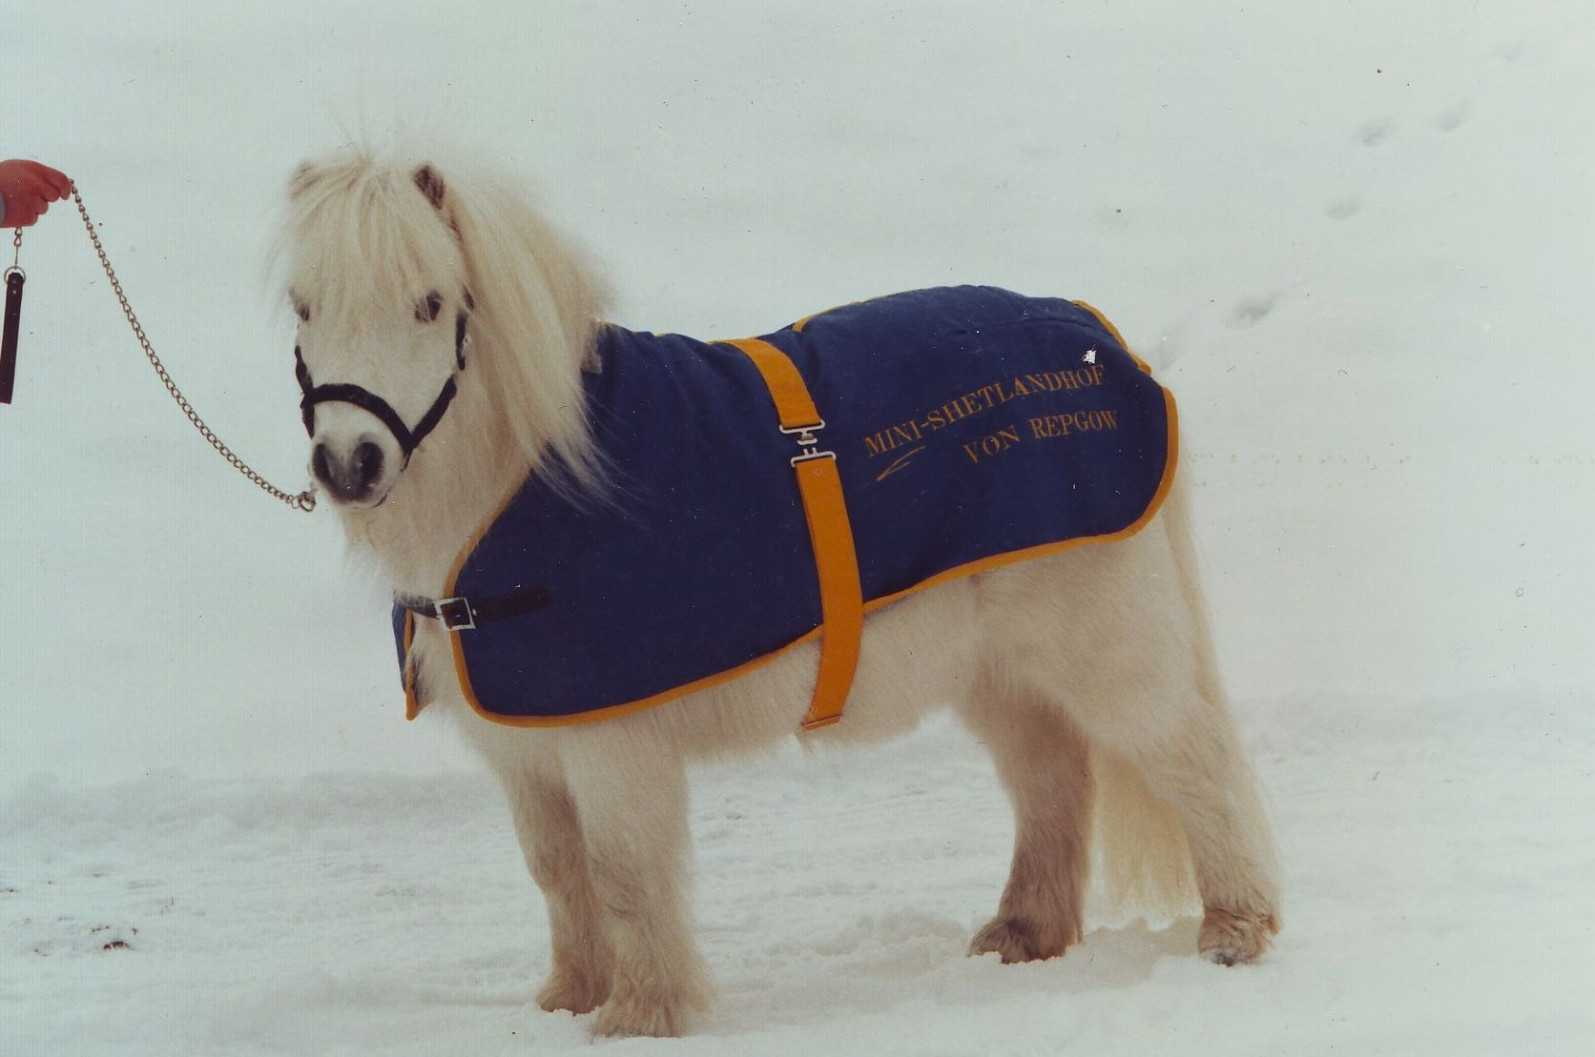
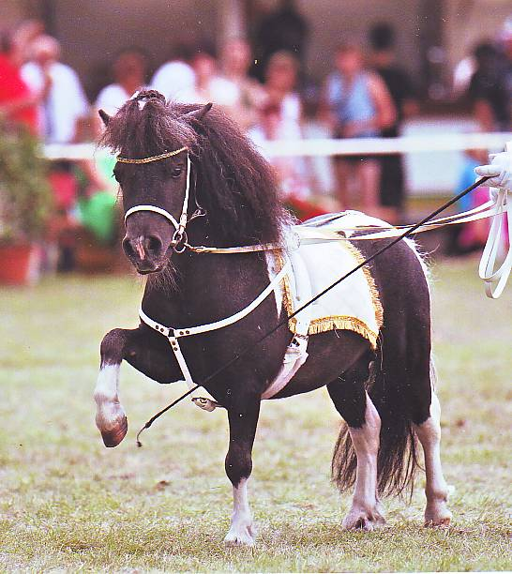
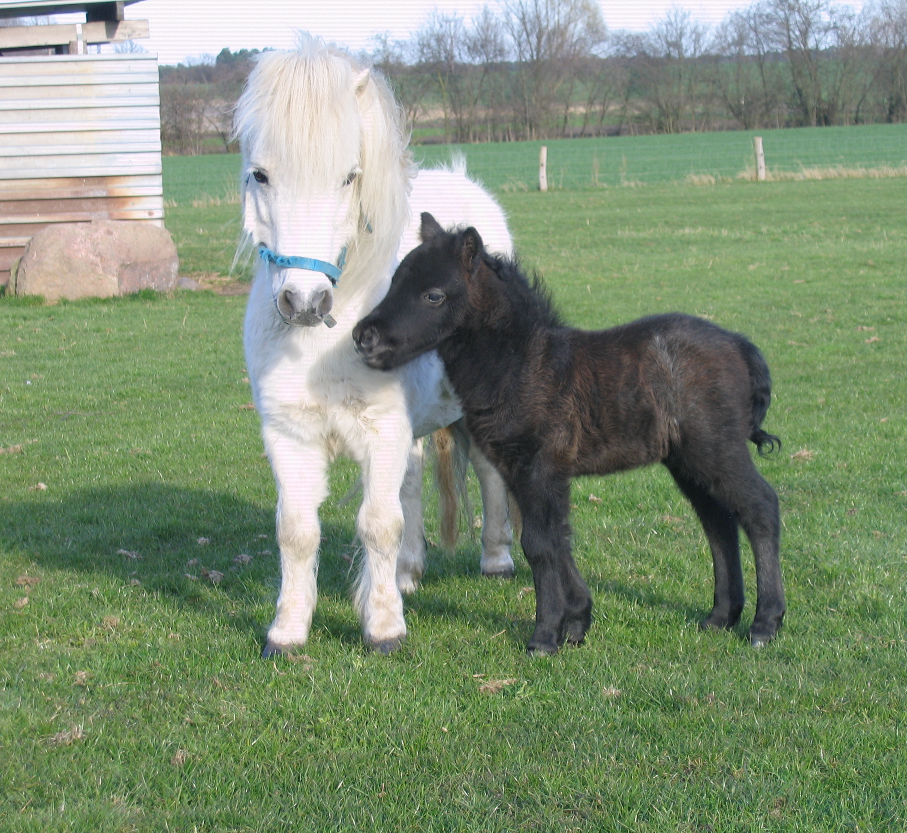
25 Jahre Minishetlandhof „ von Repgow“

Slide 2
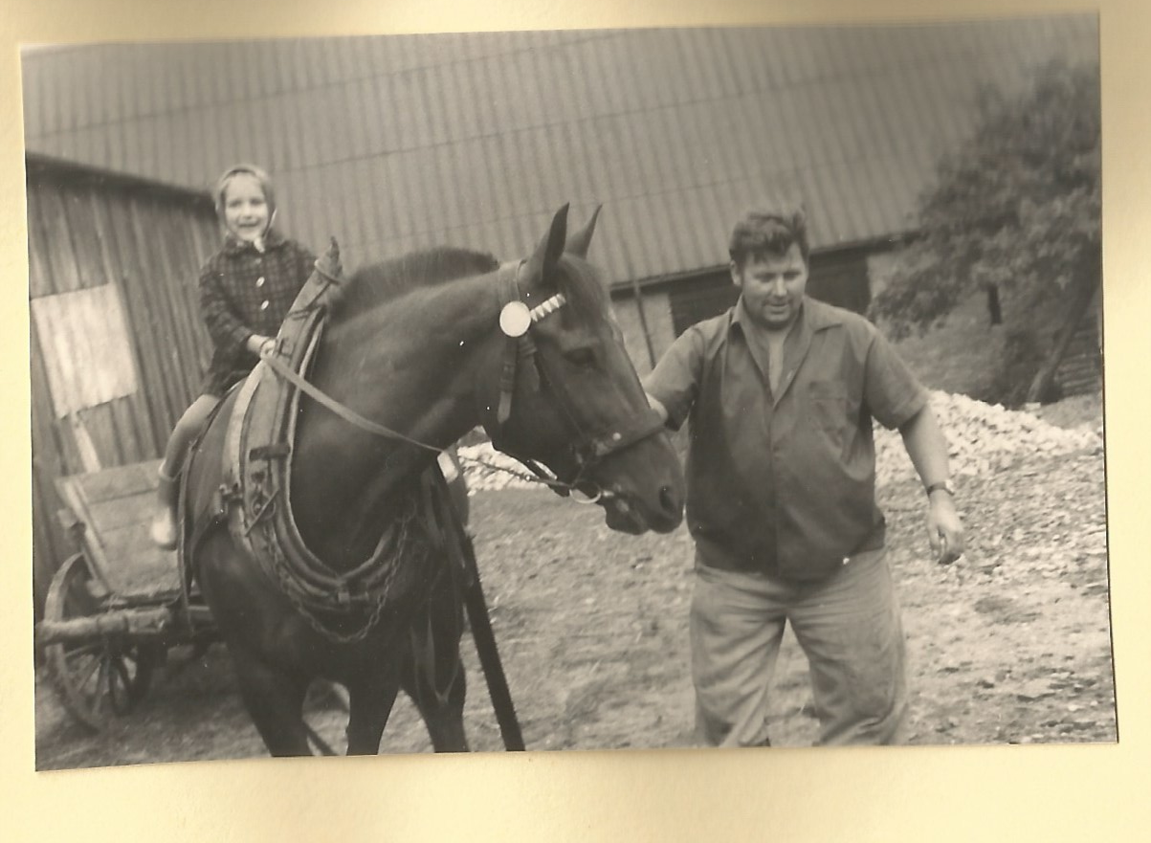
Mein erster Kontakt zu den Pferden, 1969

Slide 3
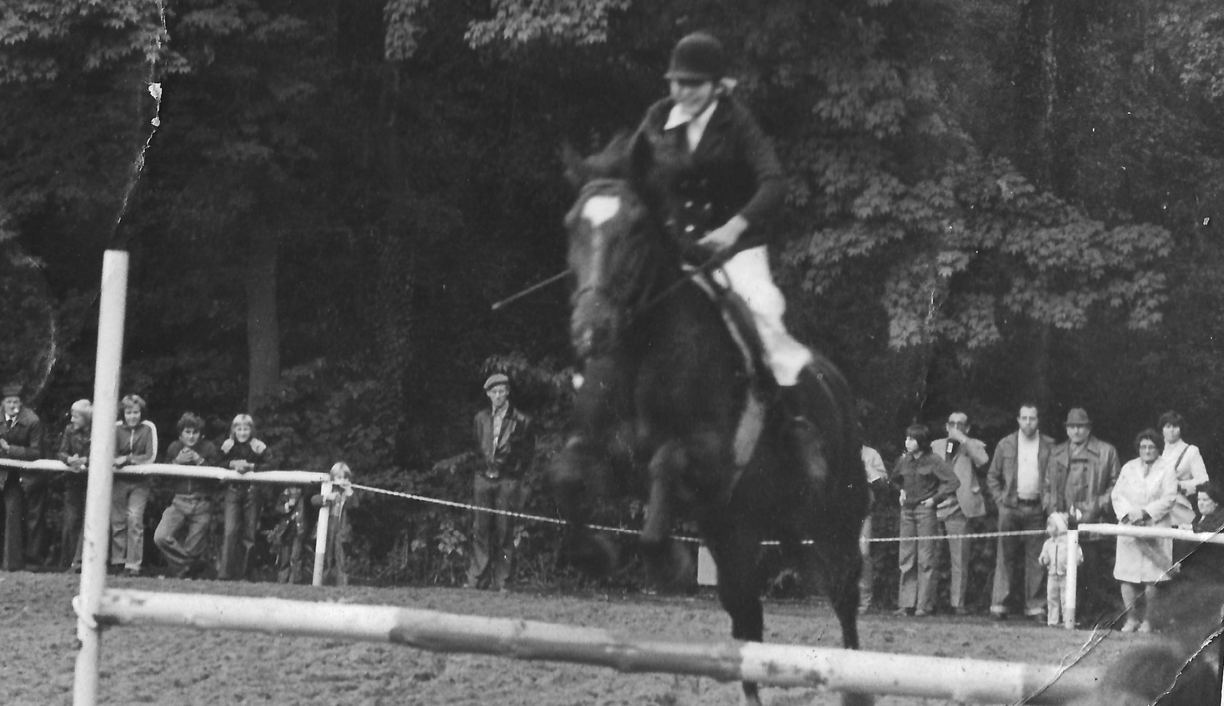
Turnier in Neeken auf „Liane“ 1978

Slide 4
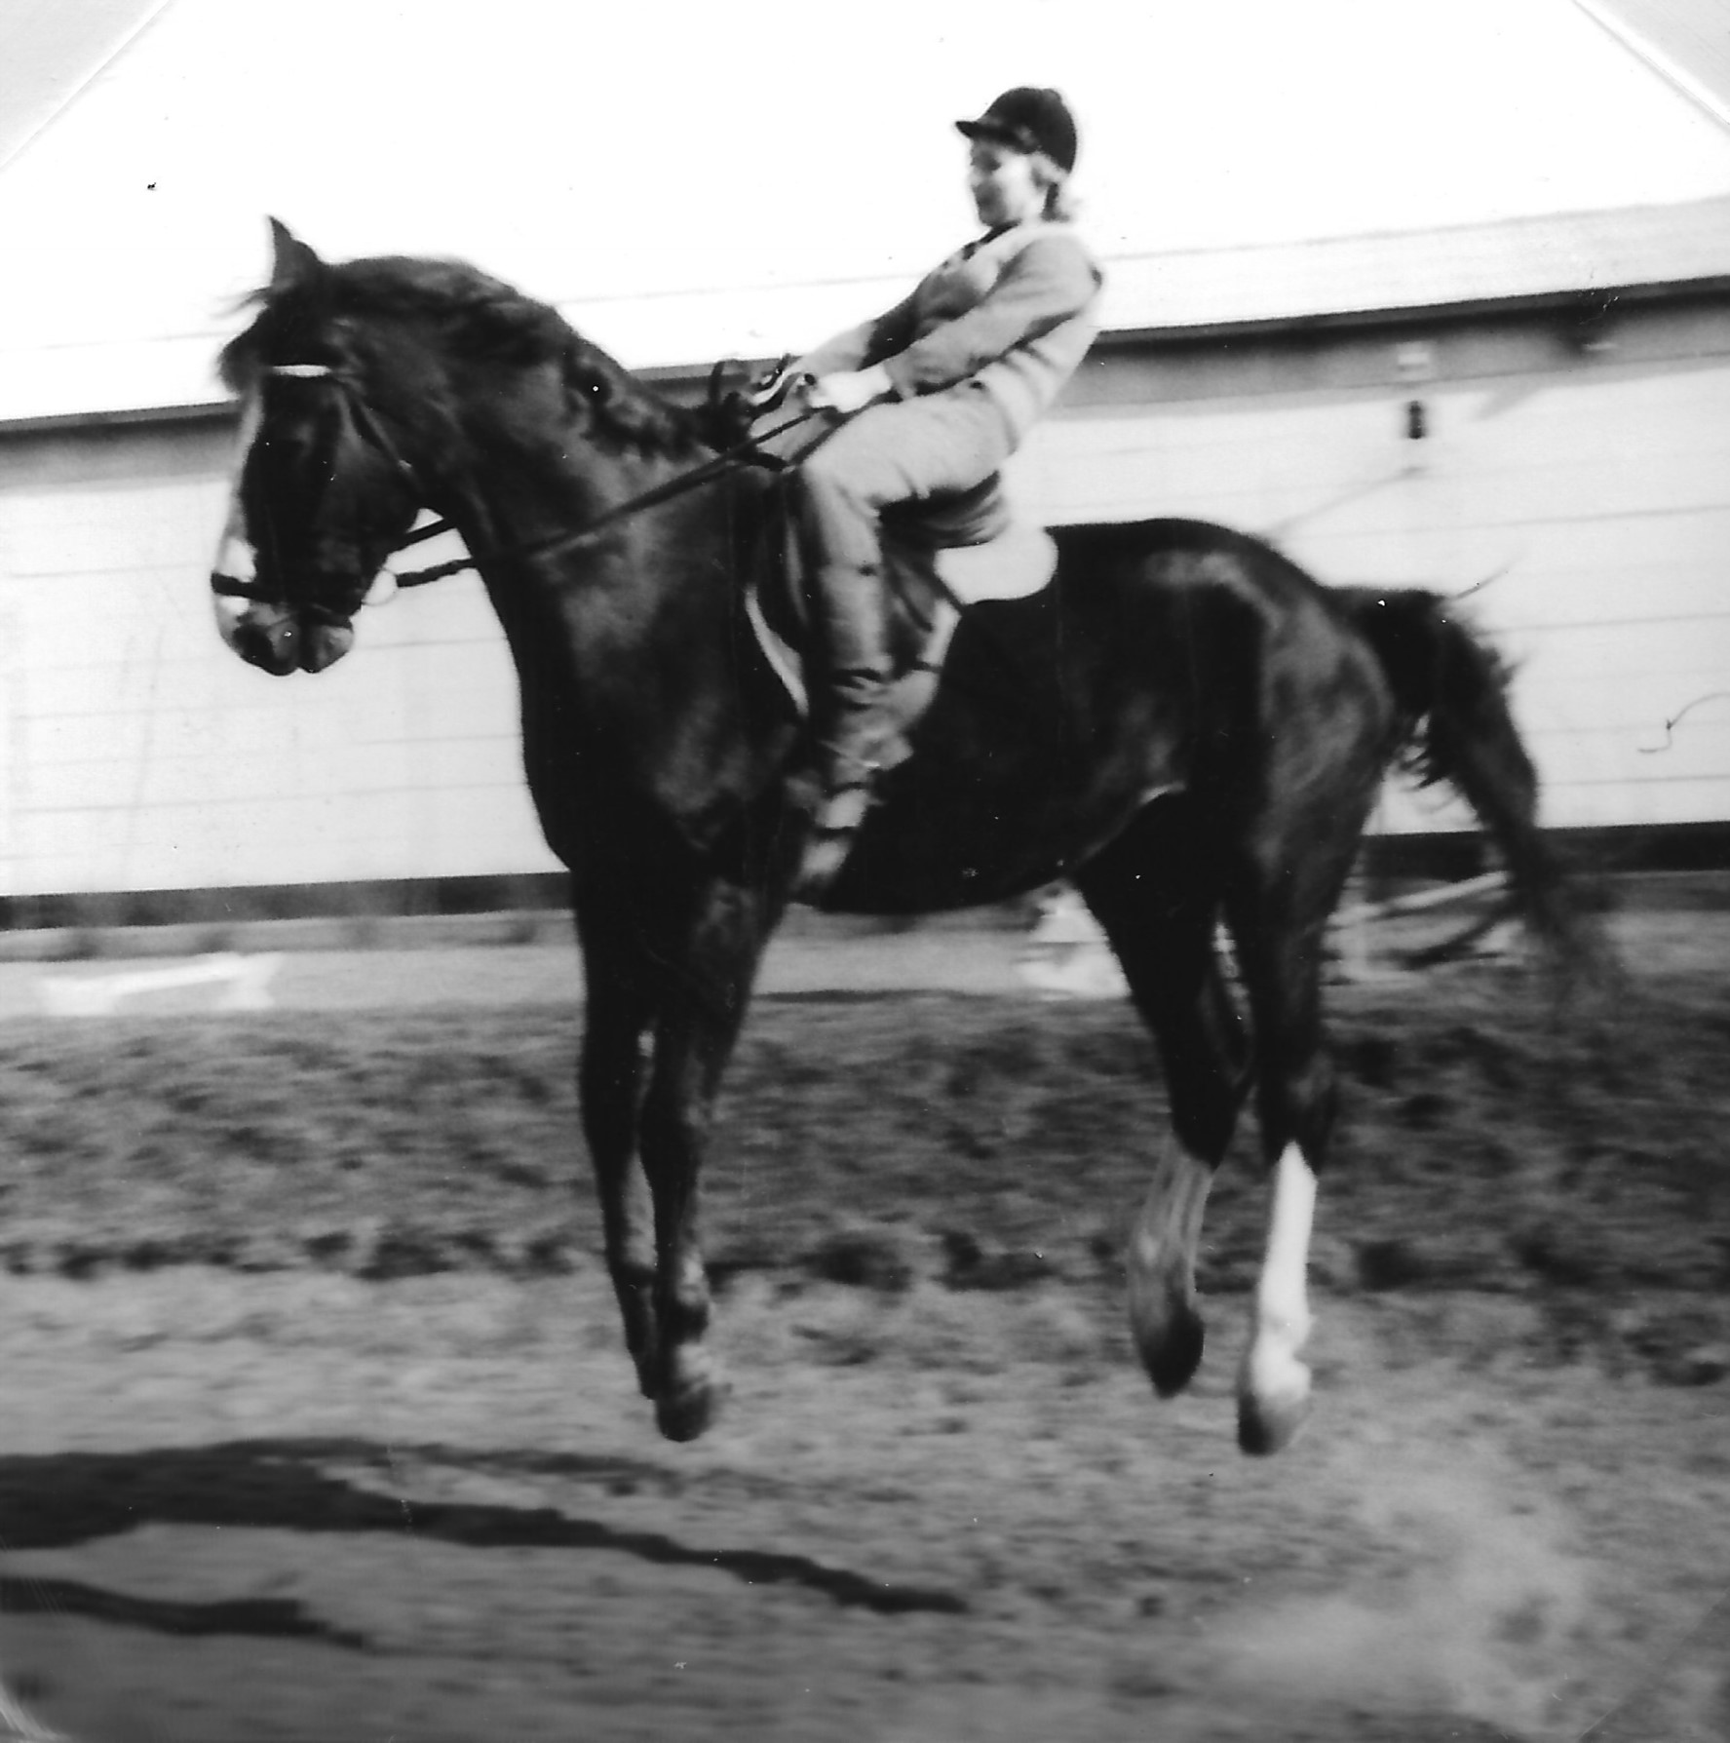
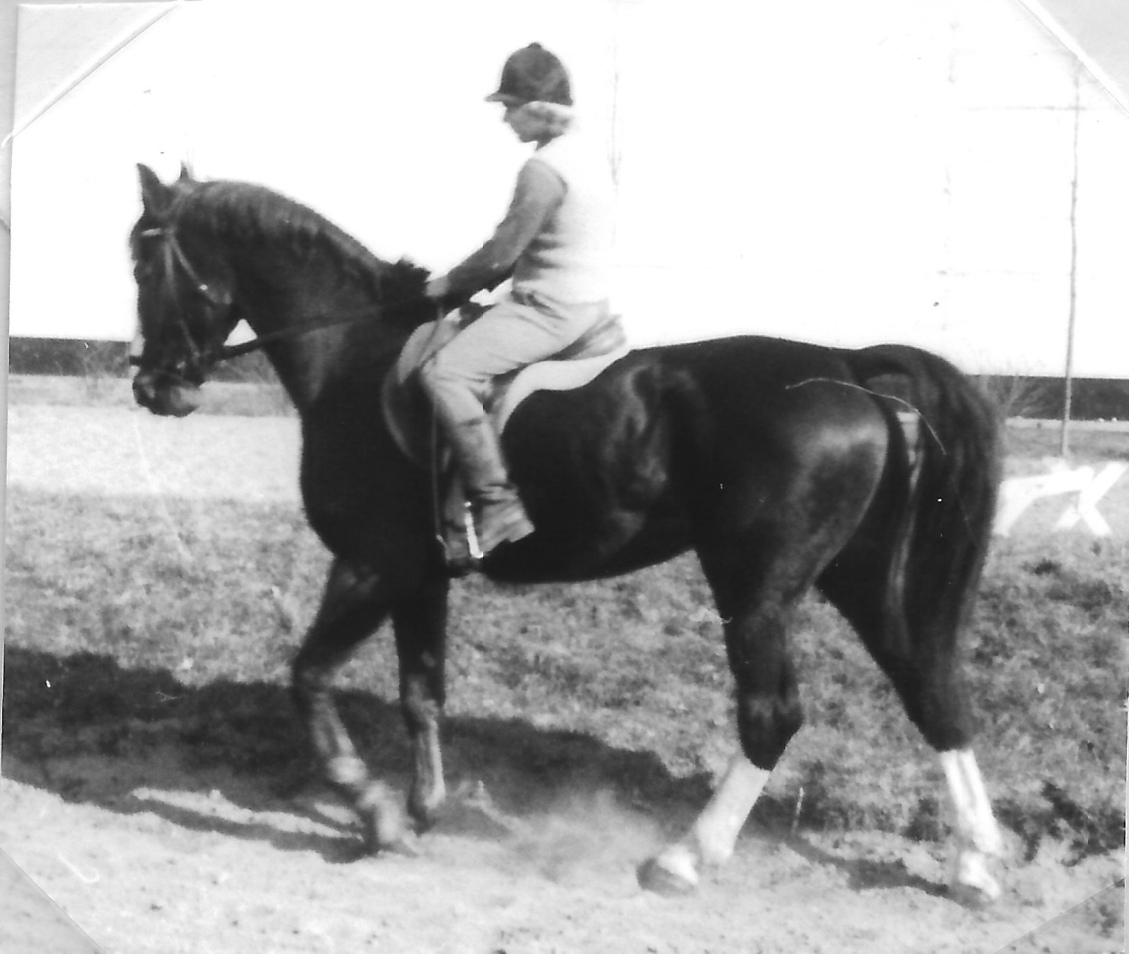
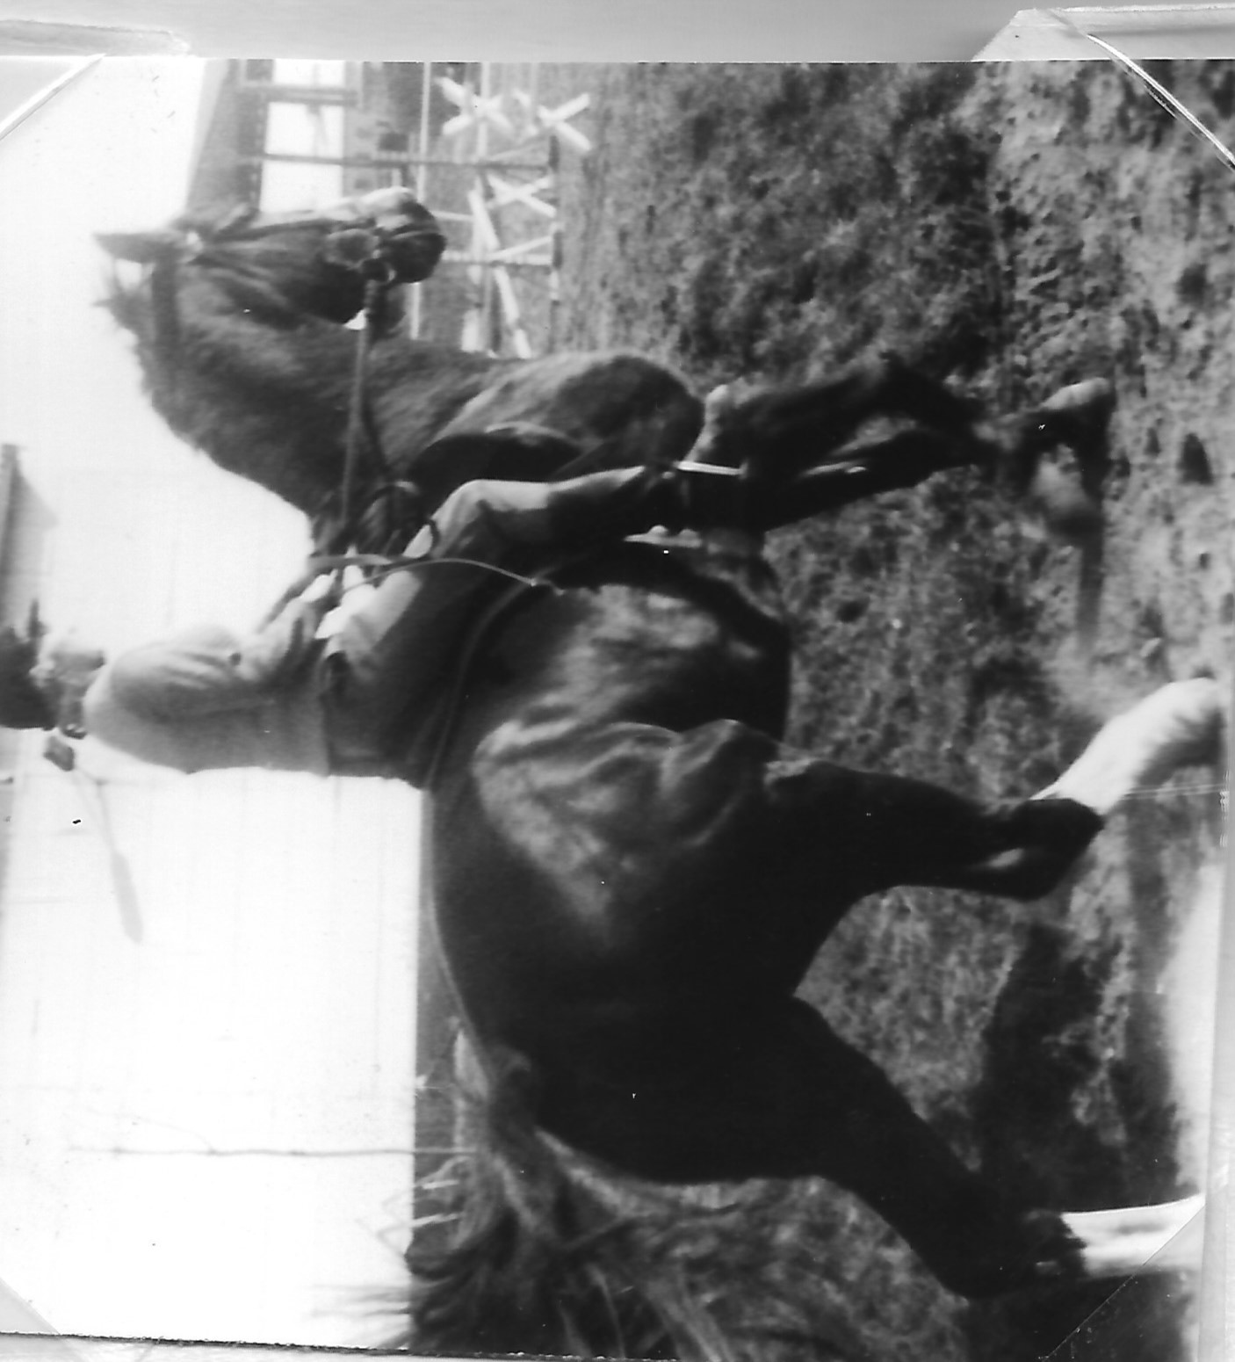
Studium Pferdezucht und – sport 1983-1986
In Zierow (bei Wismar)

Slide 5
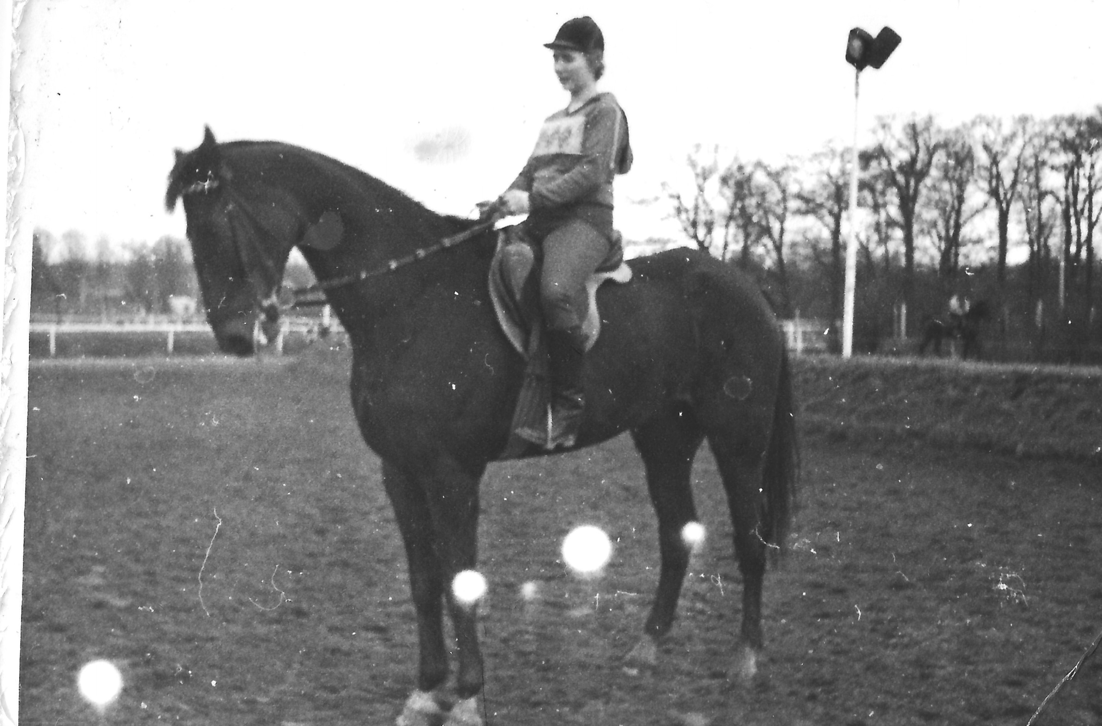
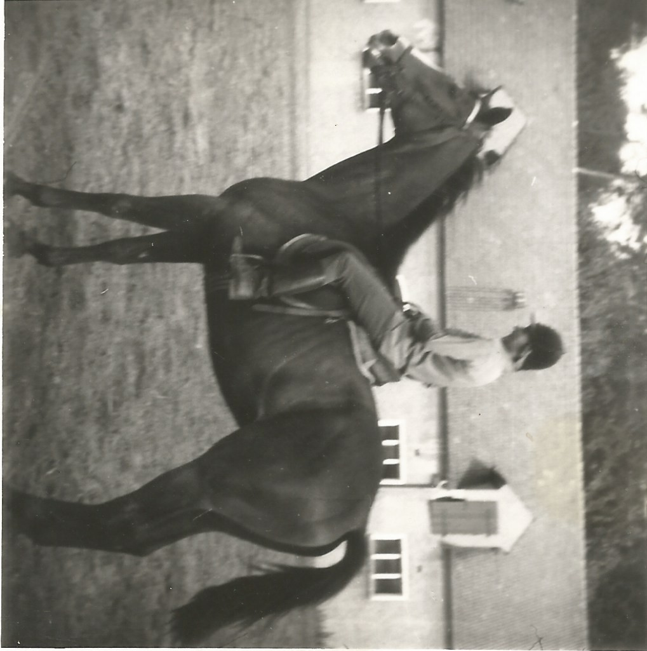
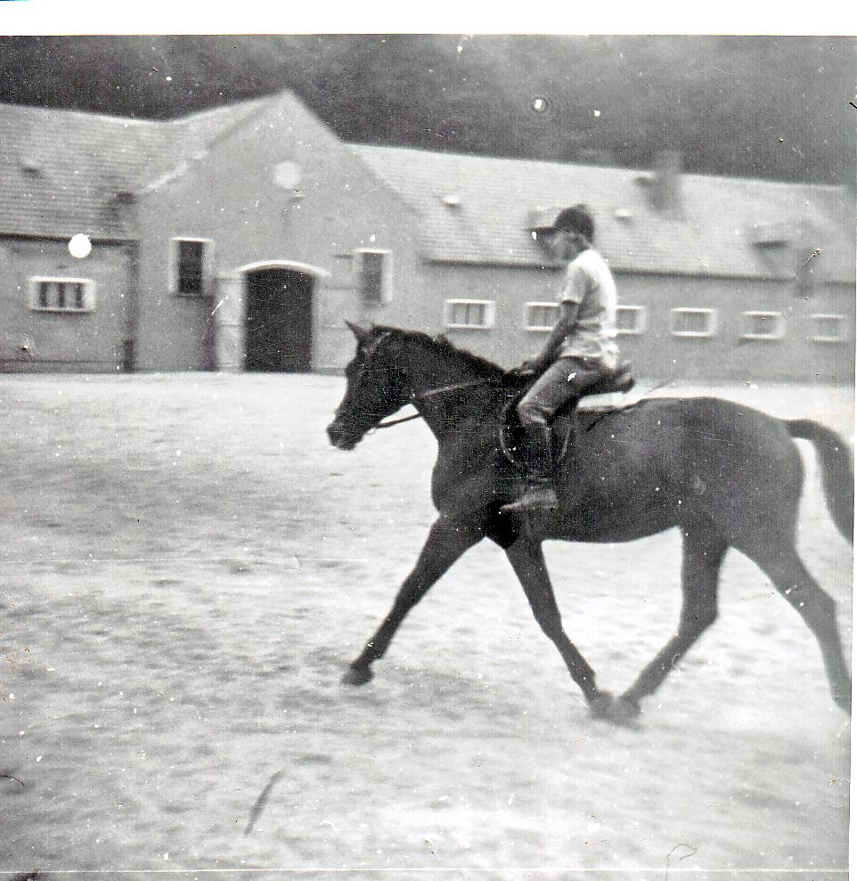
Zierow
Gestüt Görlsdorf 1986

Slide 6
Beginn und Gründung der Minishetlandzucht am 21.9. 1994 mit dem Kauf von einem Hengst und zwei Stuten.
Die Stute „ Holly of Westergarth“ brachte dann am 27. April 1995
unser erstesFohlen , „ Horanka von Repgow“ zur Welt, die sich nun als einflussreichste Stute mit 14 lebend geborenen Fohlen, betrachten darf.
Bis zum heutigen Tag sind auf unserem Hof
100 Fohlen lebend geboren worden
29 Stuten vorgestellt und als Zuchtstute eingetragen
Davon erhielten 27 Stuten die Staatsprämie
14 mal konnten Fohlen mit dem Suffix „ von Repgow“ das Fohlenchampionat gewinnen
5 Hengste wurden zur Körung vorgestellt
Davon drei gekört, und alle drei wurden Siegerhengste ihres Jahrganges
Ein bisschen Statistik muss sein!

Slide 7
Unser erster Hengst:
„ Right Rhum van der Hesterhoeve“
Züchterisch aktiv bei uns von 1995 bis 1998

Slide 8
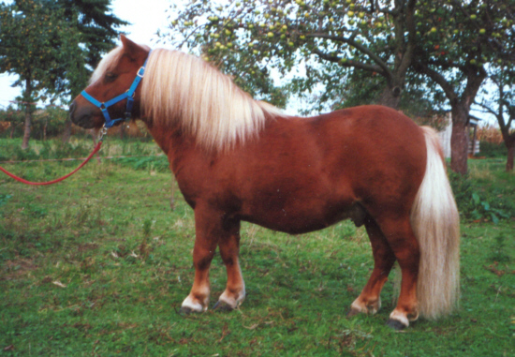
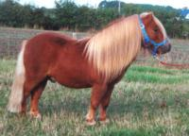
Unsere Deckhengste im Laufe der Jahre
„ Sir Paul“
geb. 1995
Im Einsatz von 1998 bis 2015
„ Theseus“
geb. 1996
Im Einsatz von 1999 bis 2015

Slide 9
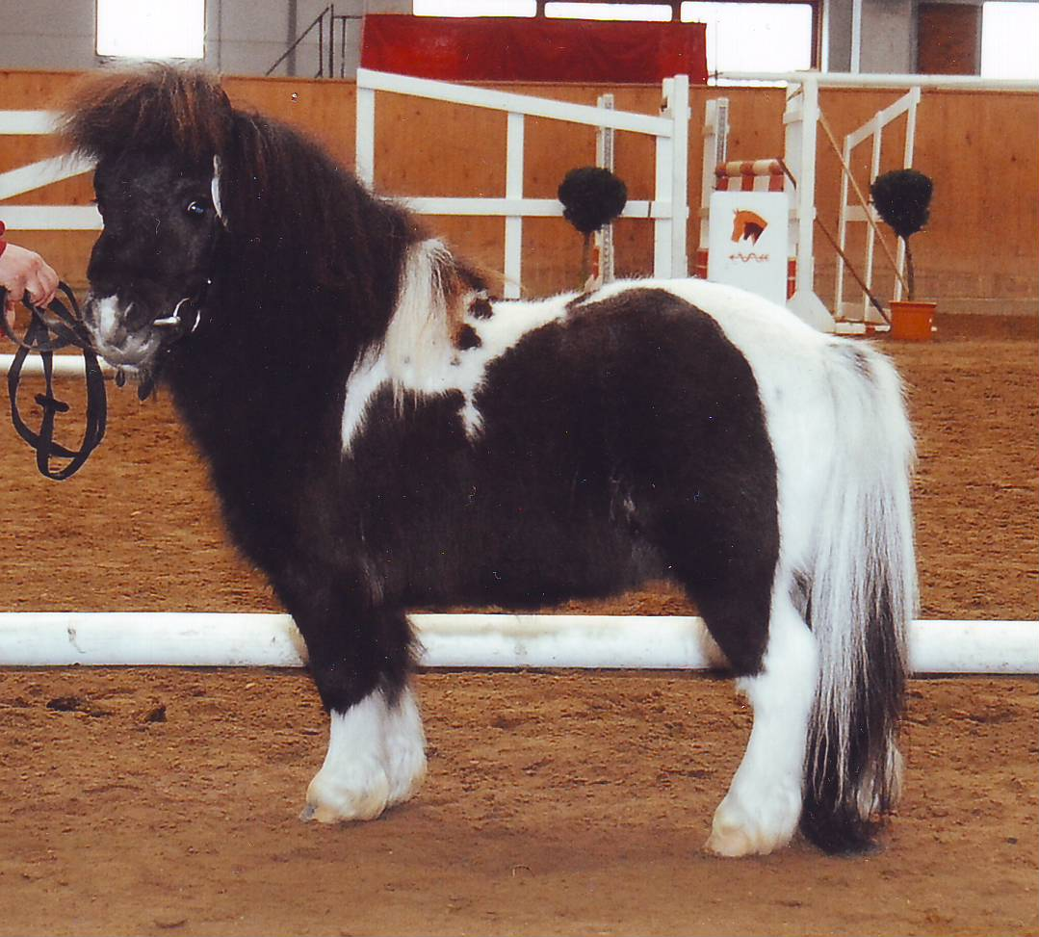
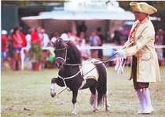
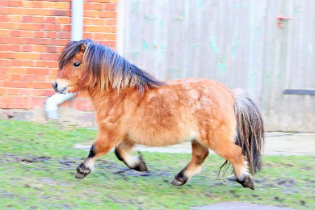
„Rosso“
geb. 2006
Im Einsatz von 2009 bis 2014
„ Schalenburgs Thank You“
geb. 2008
Pachthengst 2016

Slide 10
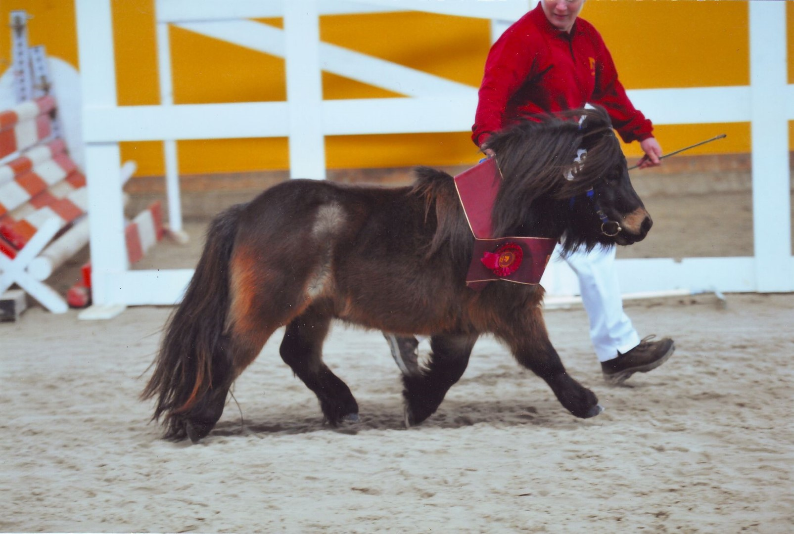
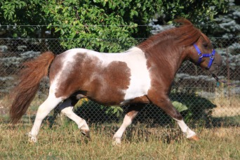
„ Thorax von Repgow“
geb. 2012
Im Einsatz seit 2015 bis heute
„ Meechlands Dragon Fly“
geb. 2003
Im Einsatz seit 2016 bis heute

Slide 11
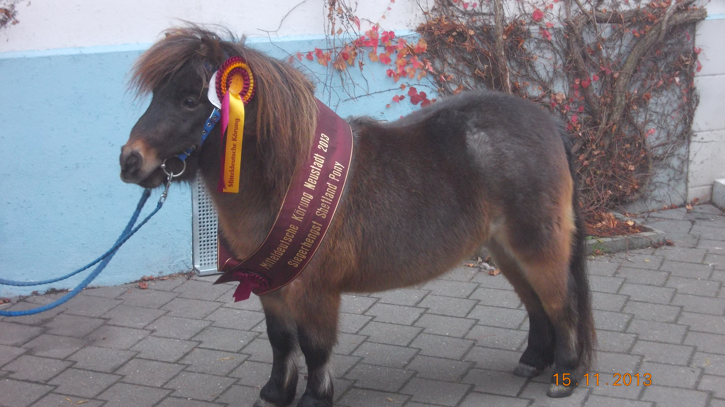
„ Tornado von Repgow“
Körungssieger Mitteldeutsche Körung
Neustadt/Dosse 2013

Slide 12
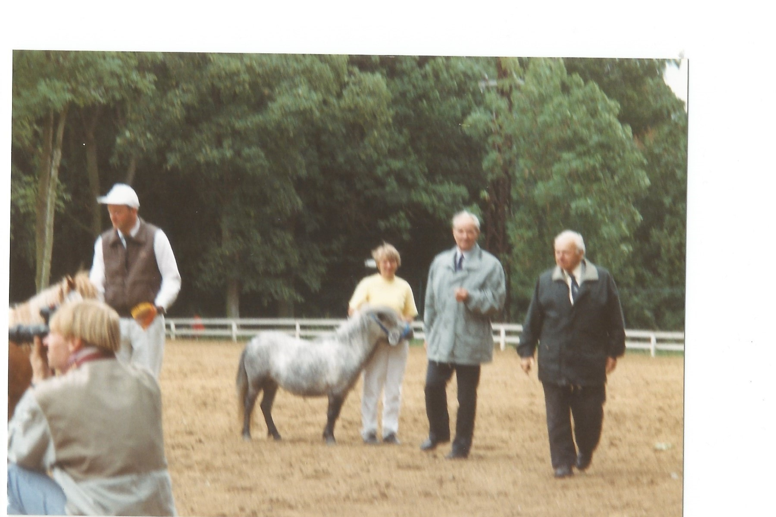
Erste Zuchterfolge
„Horanka von Repgow“
Dreijährig 1998
Staatsprämienschau in Prussendorf

Slide 13
Fohlenchampionat 2011 Neustadt/Dosse
„ Tiffany“

Slide 14
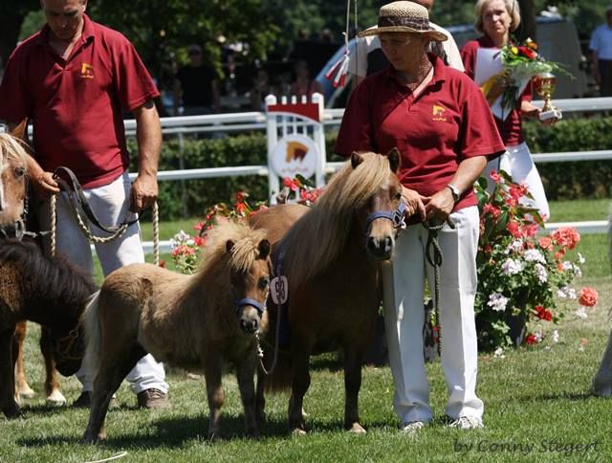
Sieger Fohlenchampionat Neustadt/Dosse 2013
„Halma von Repgow“

Slide 15
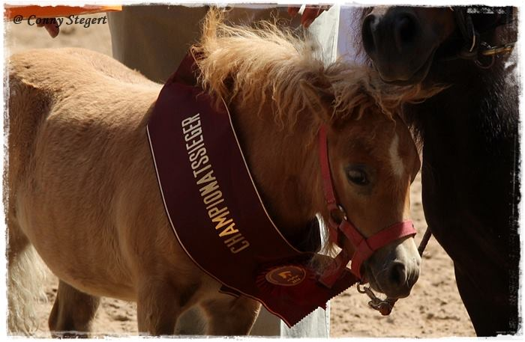
Sieger Fohlenchampionat Prussendorf 2014
„ Remonda von Repgow“

Slide 16
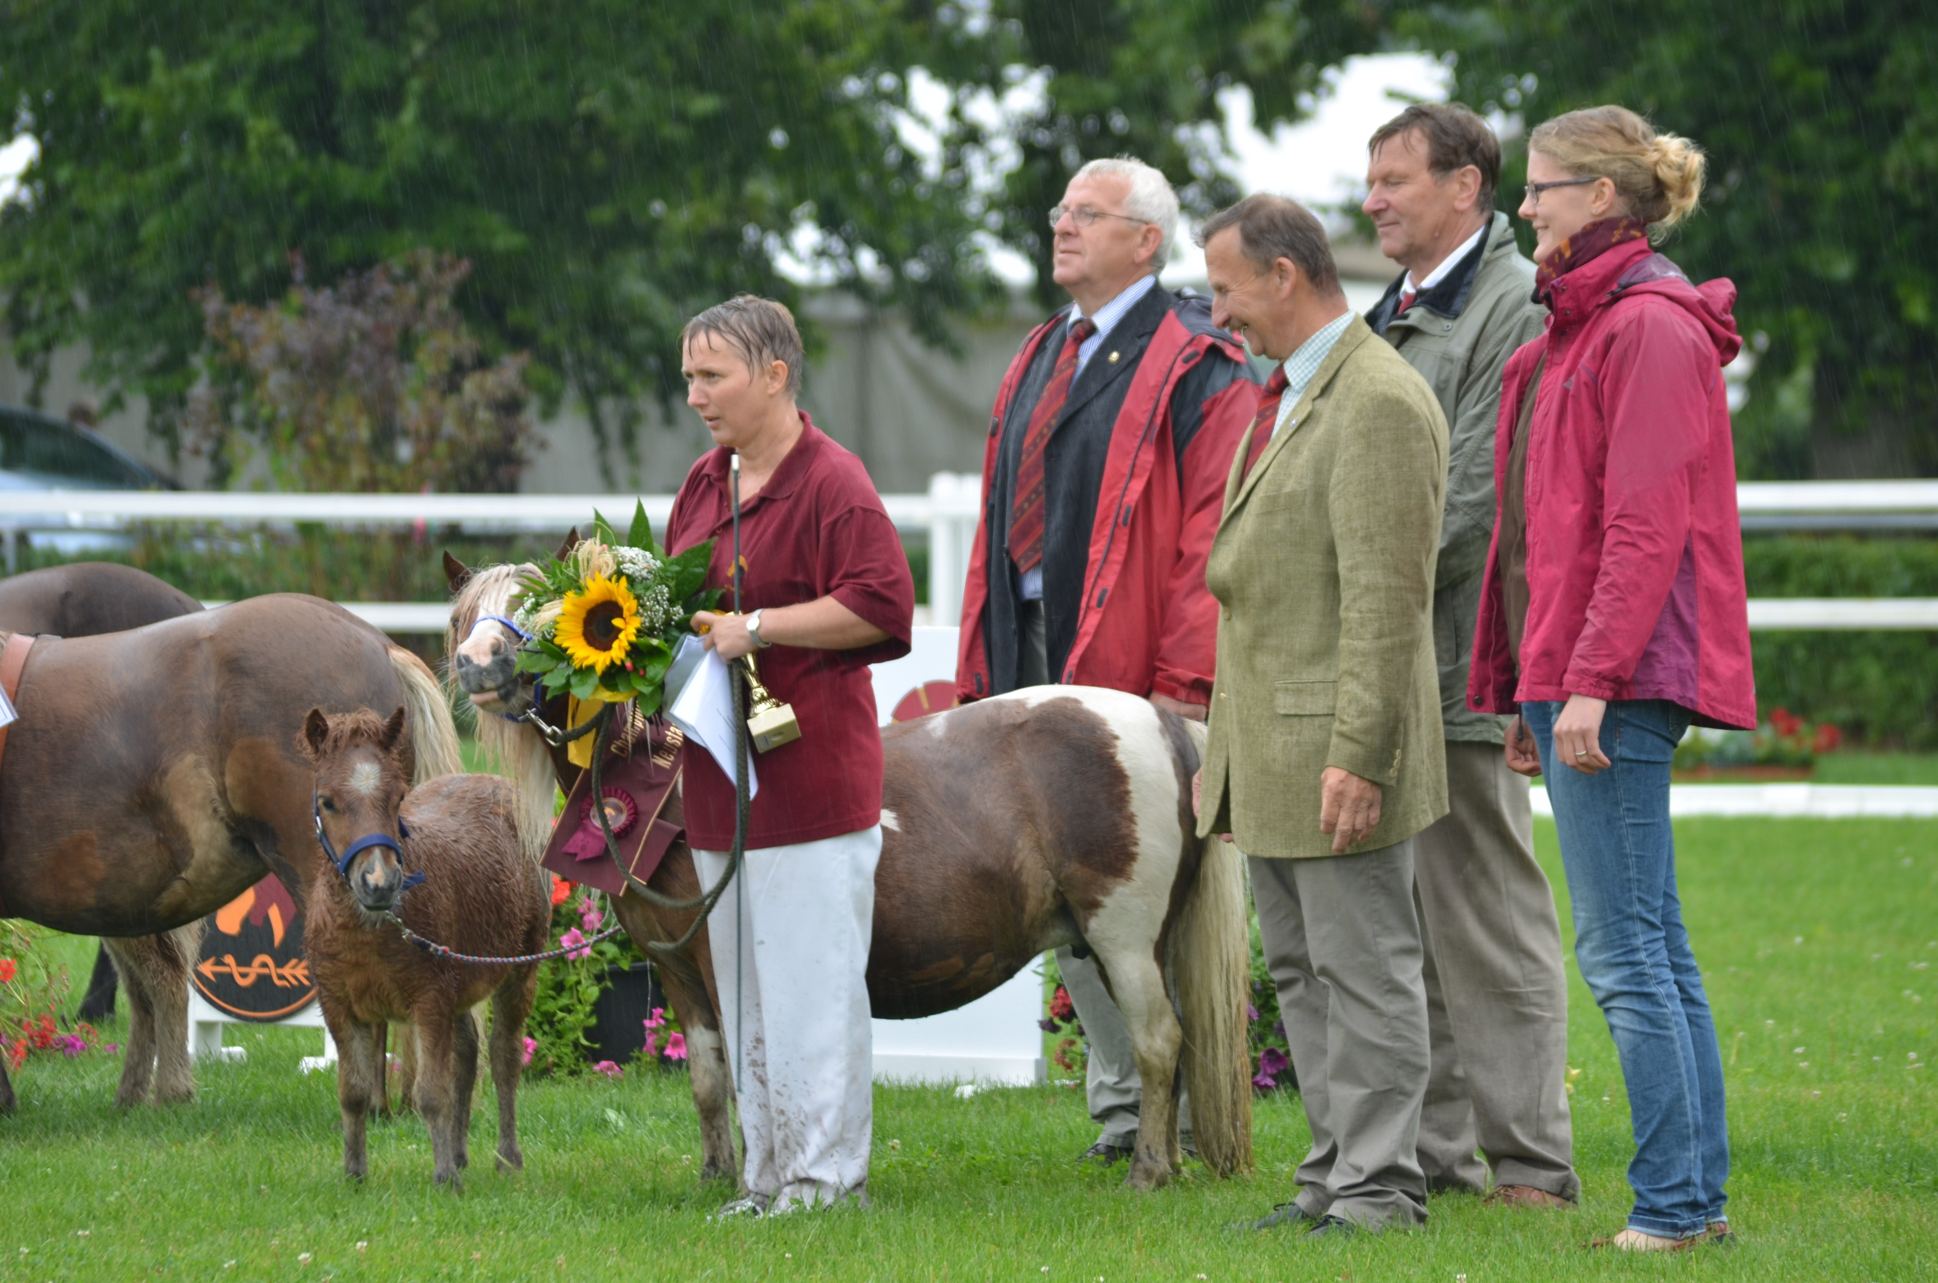
Sieger Fohlenchampionat Neustadt/ Dosse 2015
„ Terex von Repgow“ (Hengstfohlen)

Slide 17
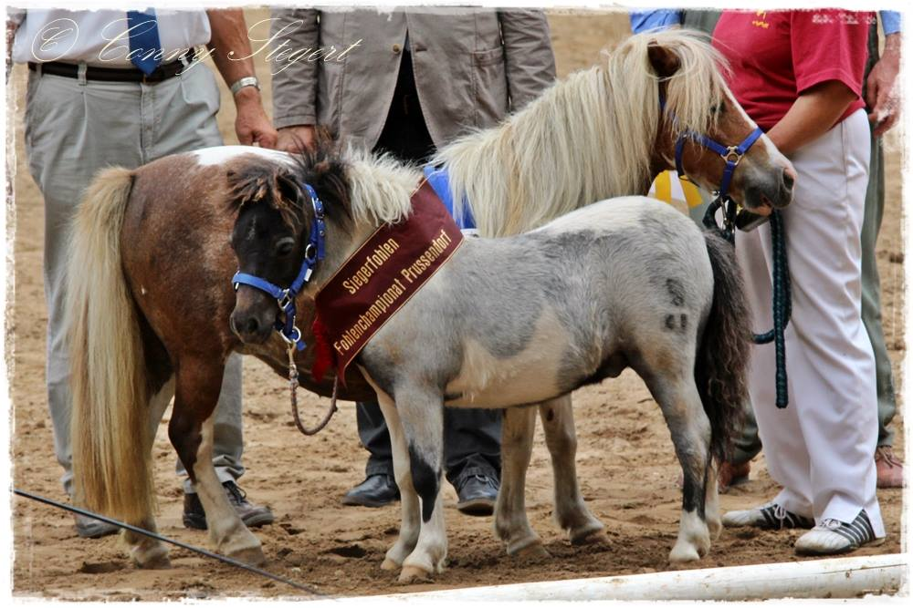
Sieger Fohlenchampionat Prussendorf 2016
„ Thor von Repgow“

Slide 18
Der bisher größte züchterische Erfolg :
Europaschau Shetlandpony in Dänemark 2018,
Siegerstute der Minishetland Juniorstuten

Slide 19
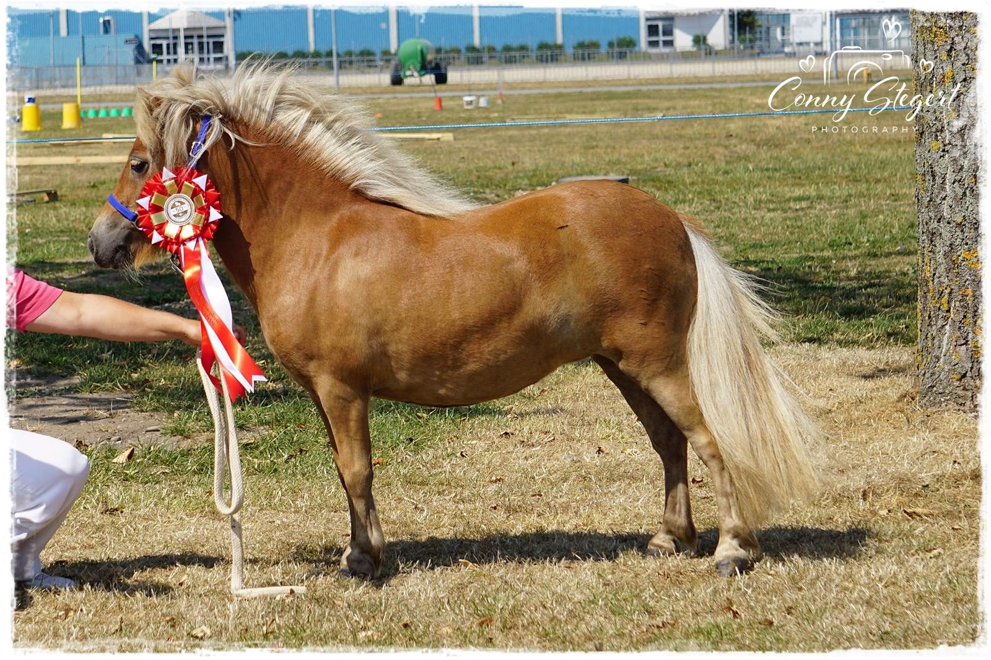

Slide 20
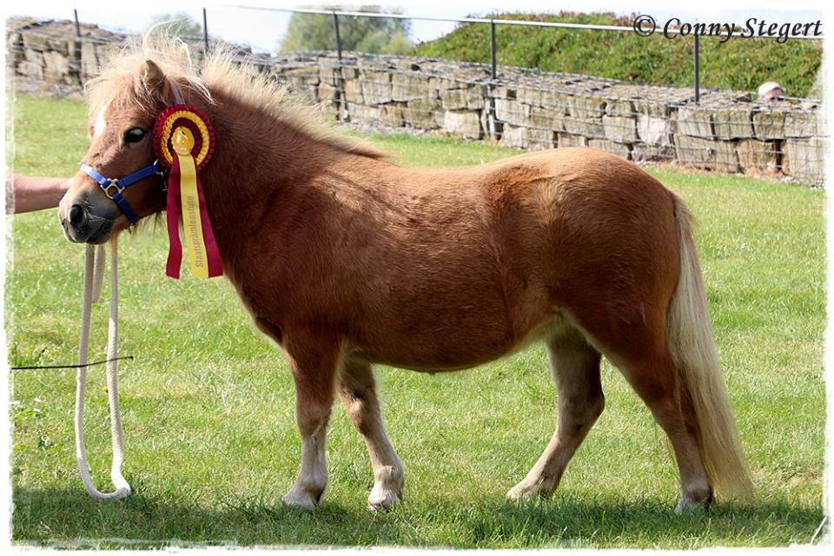
Staatsprämienschau Magdeburg 2017
Staatsprämienstute „ Remonda von Repgow“

Slide 21
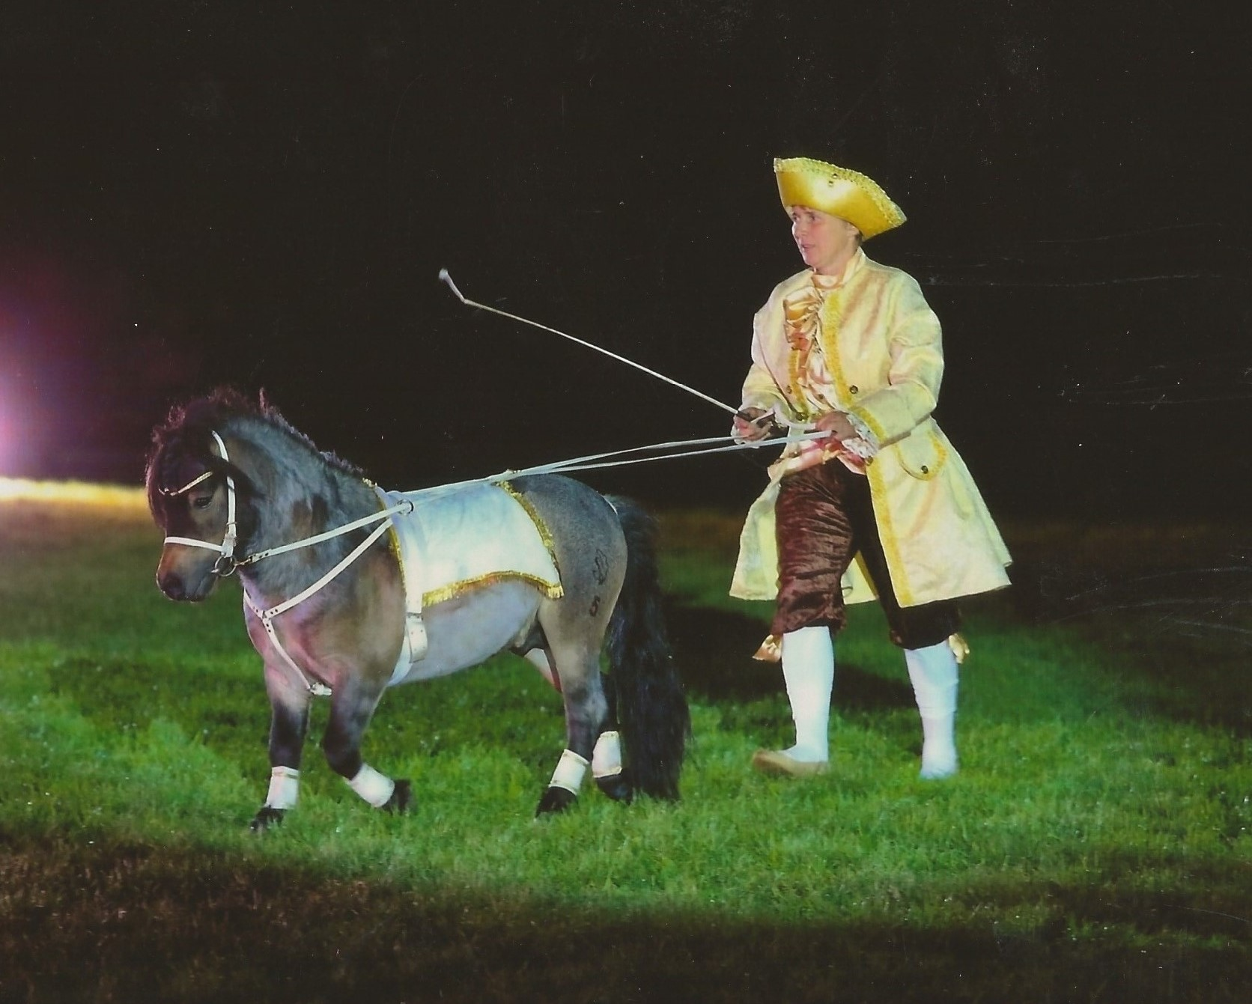
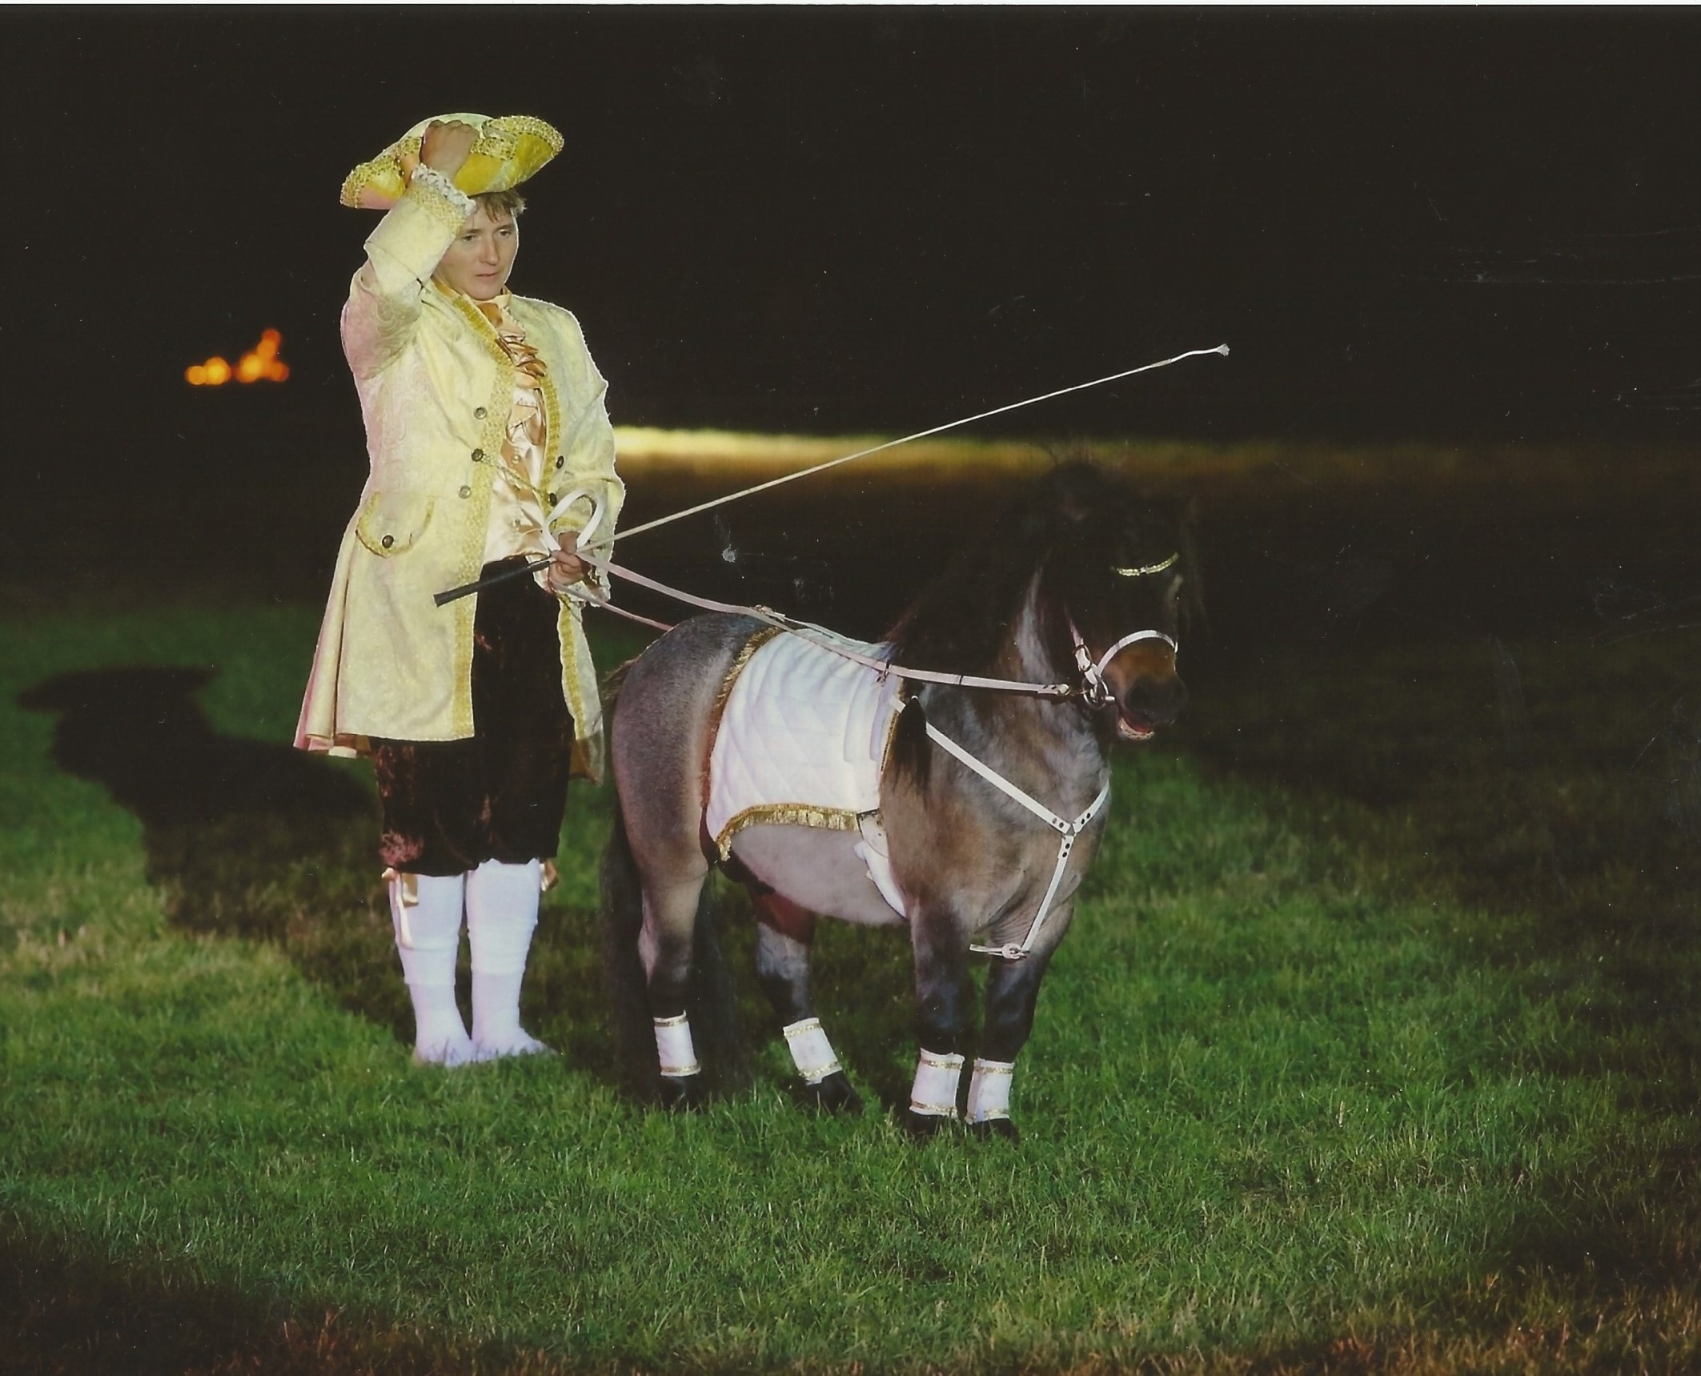
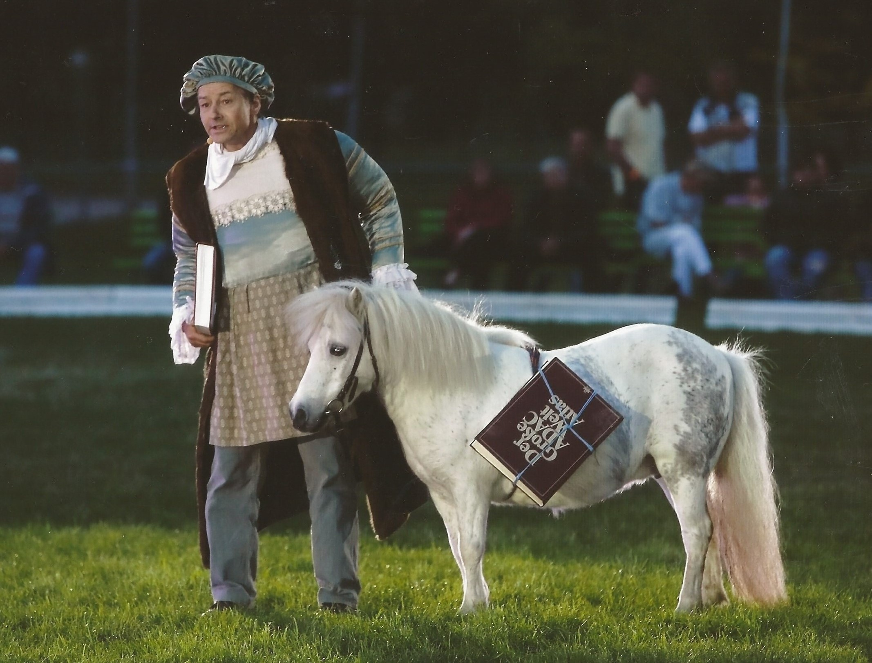
Auftritt mit Thorax zum Märchen „ Drei Haselnüsse für Aschenbrödel“ 2016

Slide 22
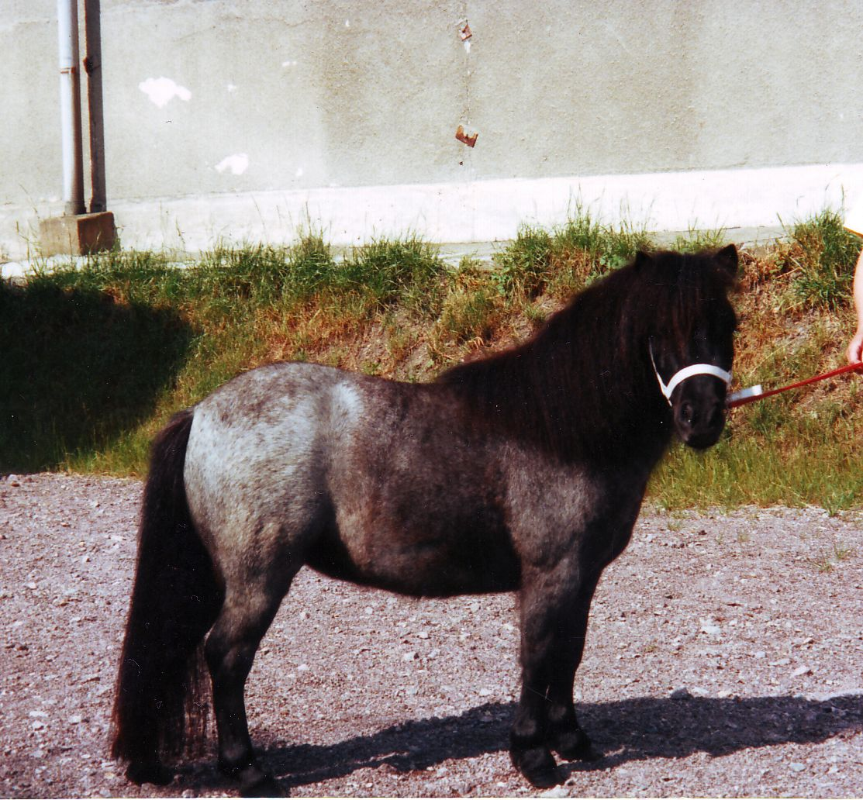
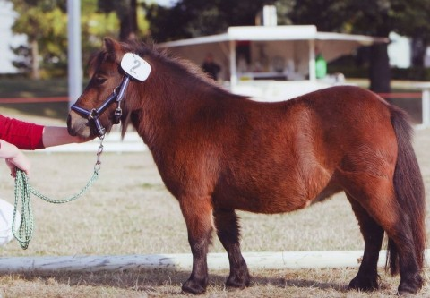
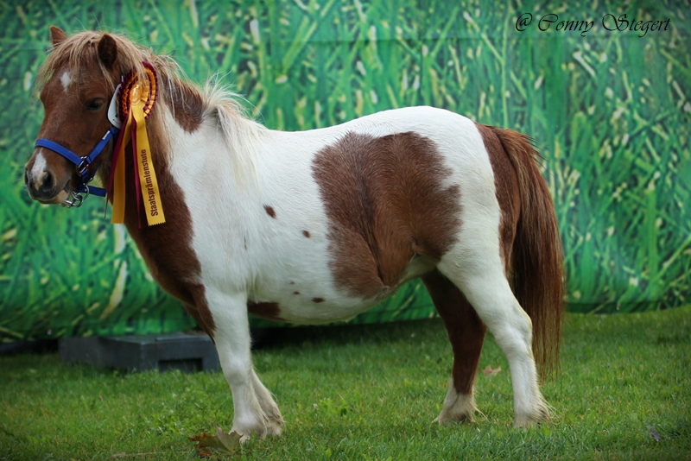
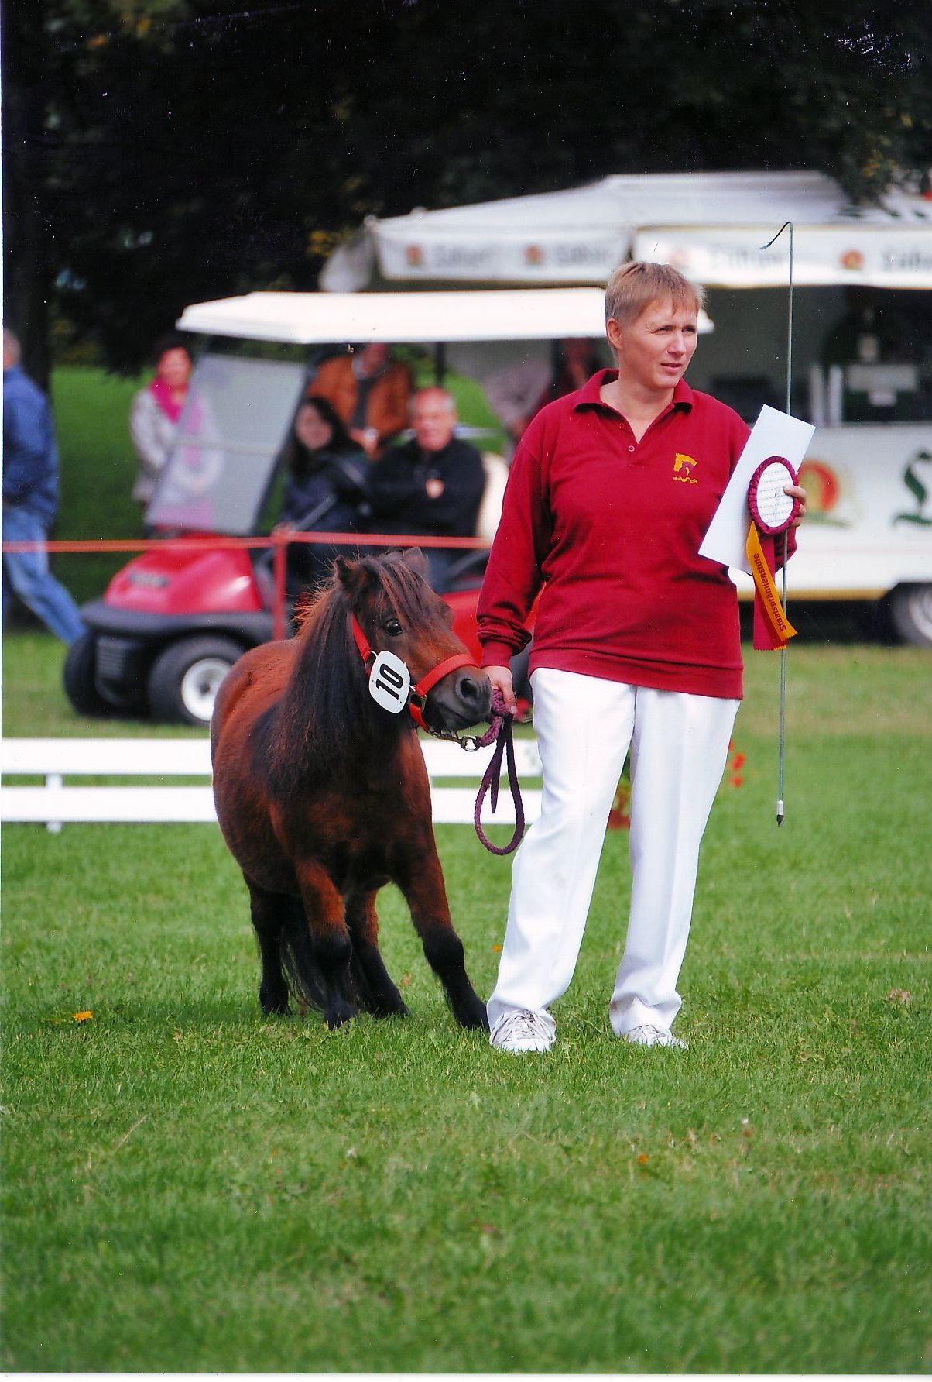
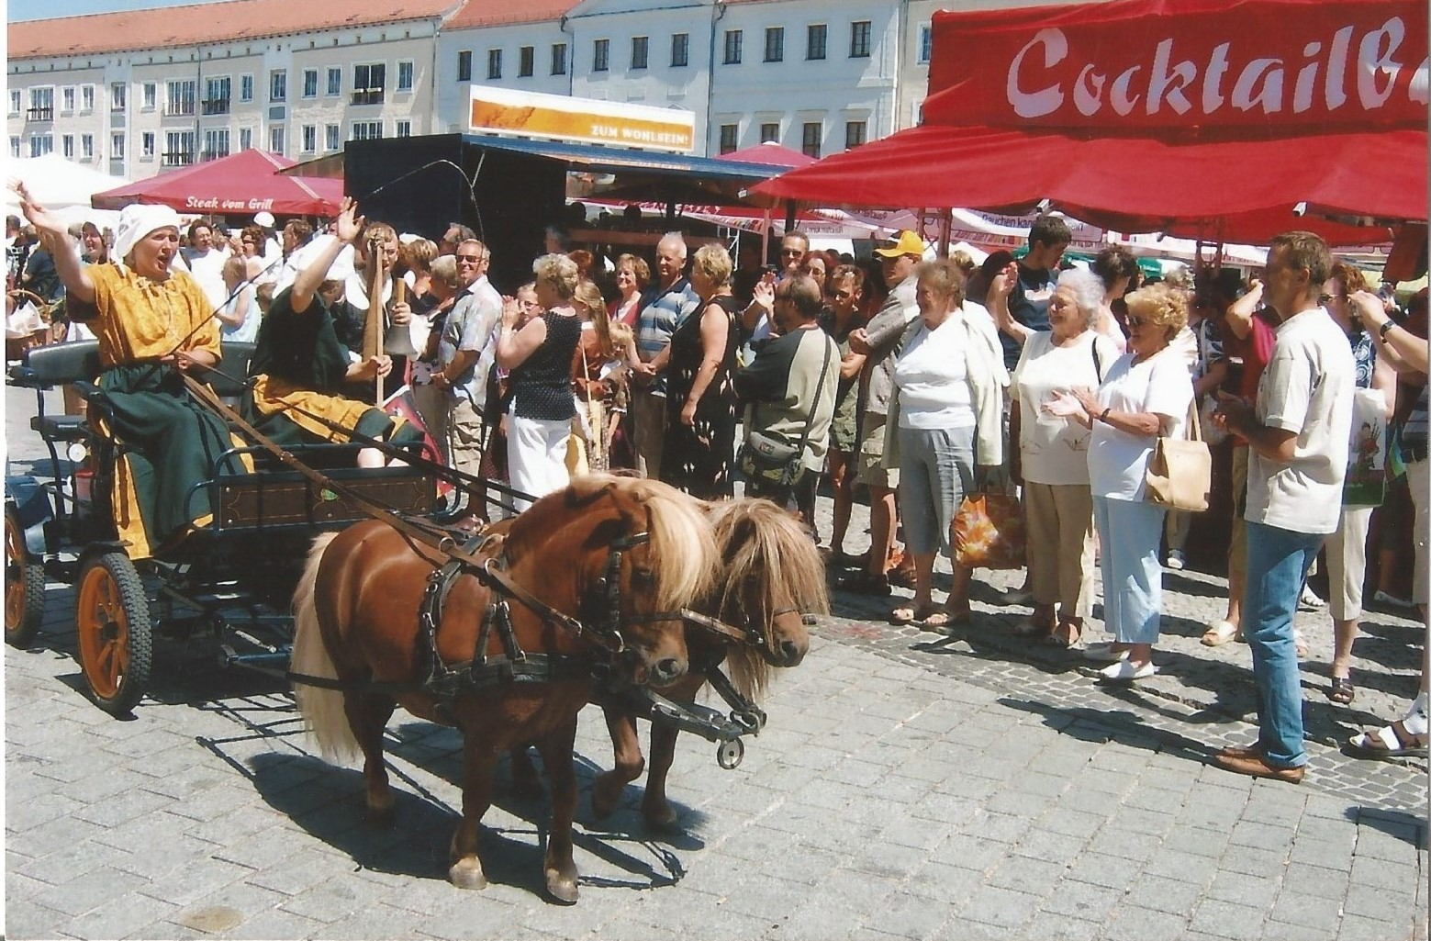
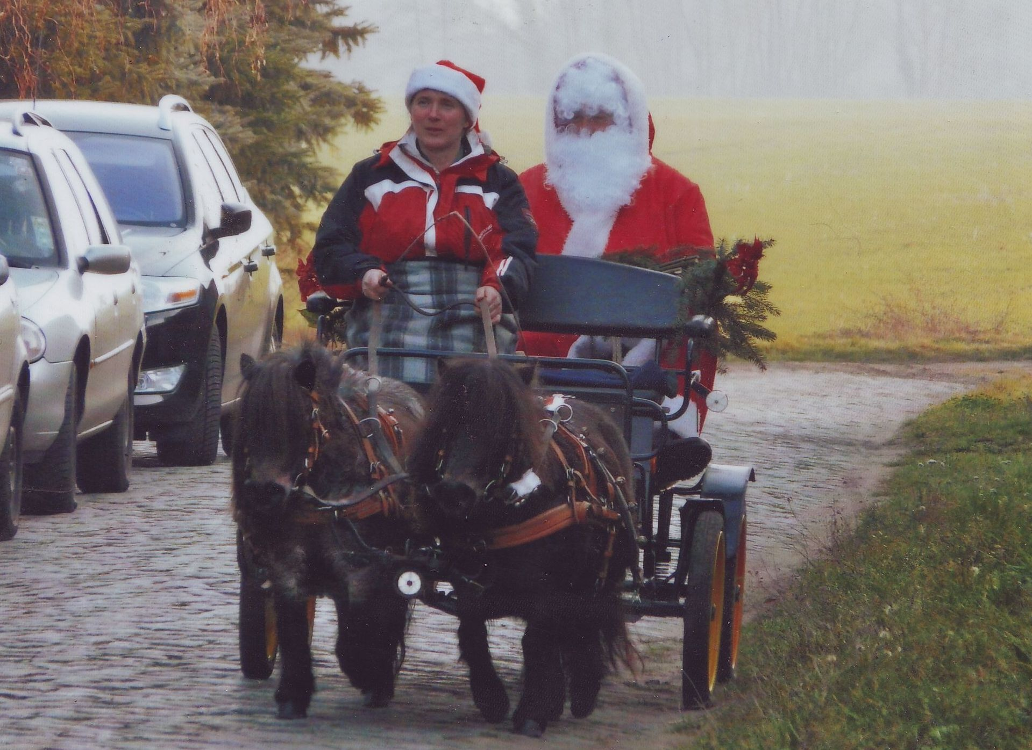
Impressionen

Slide 23
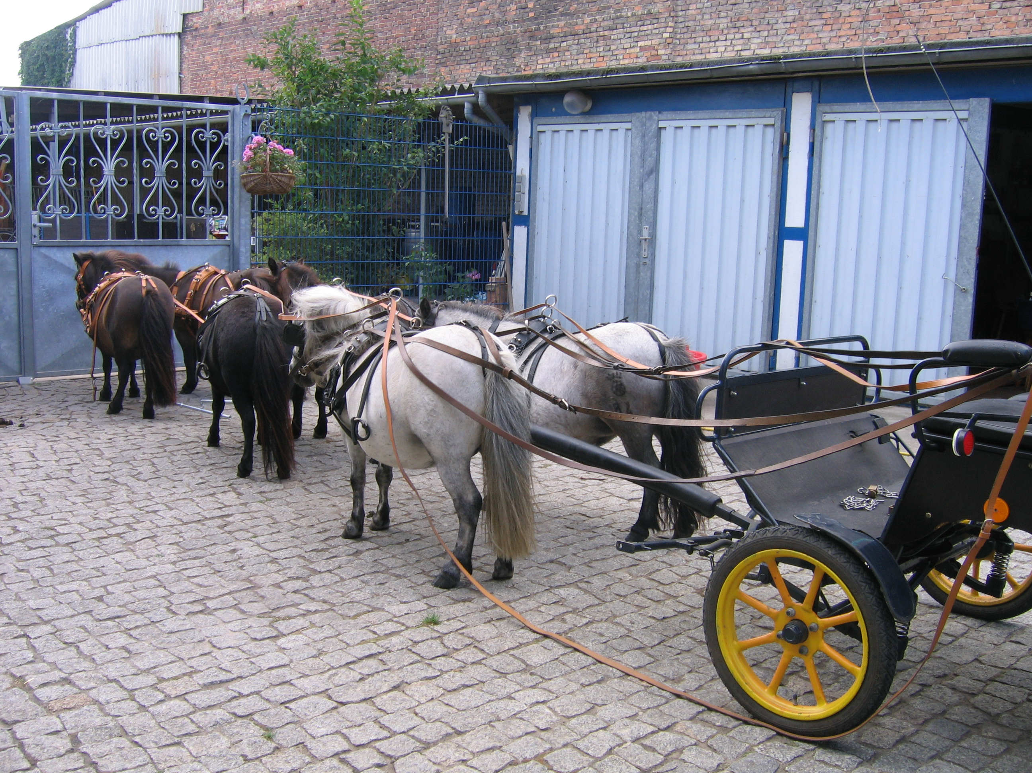
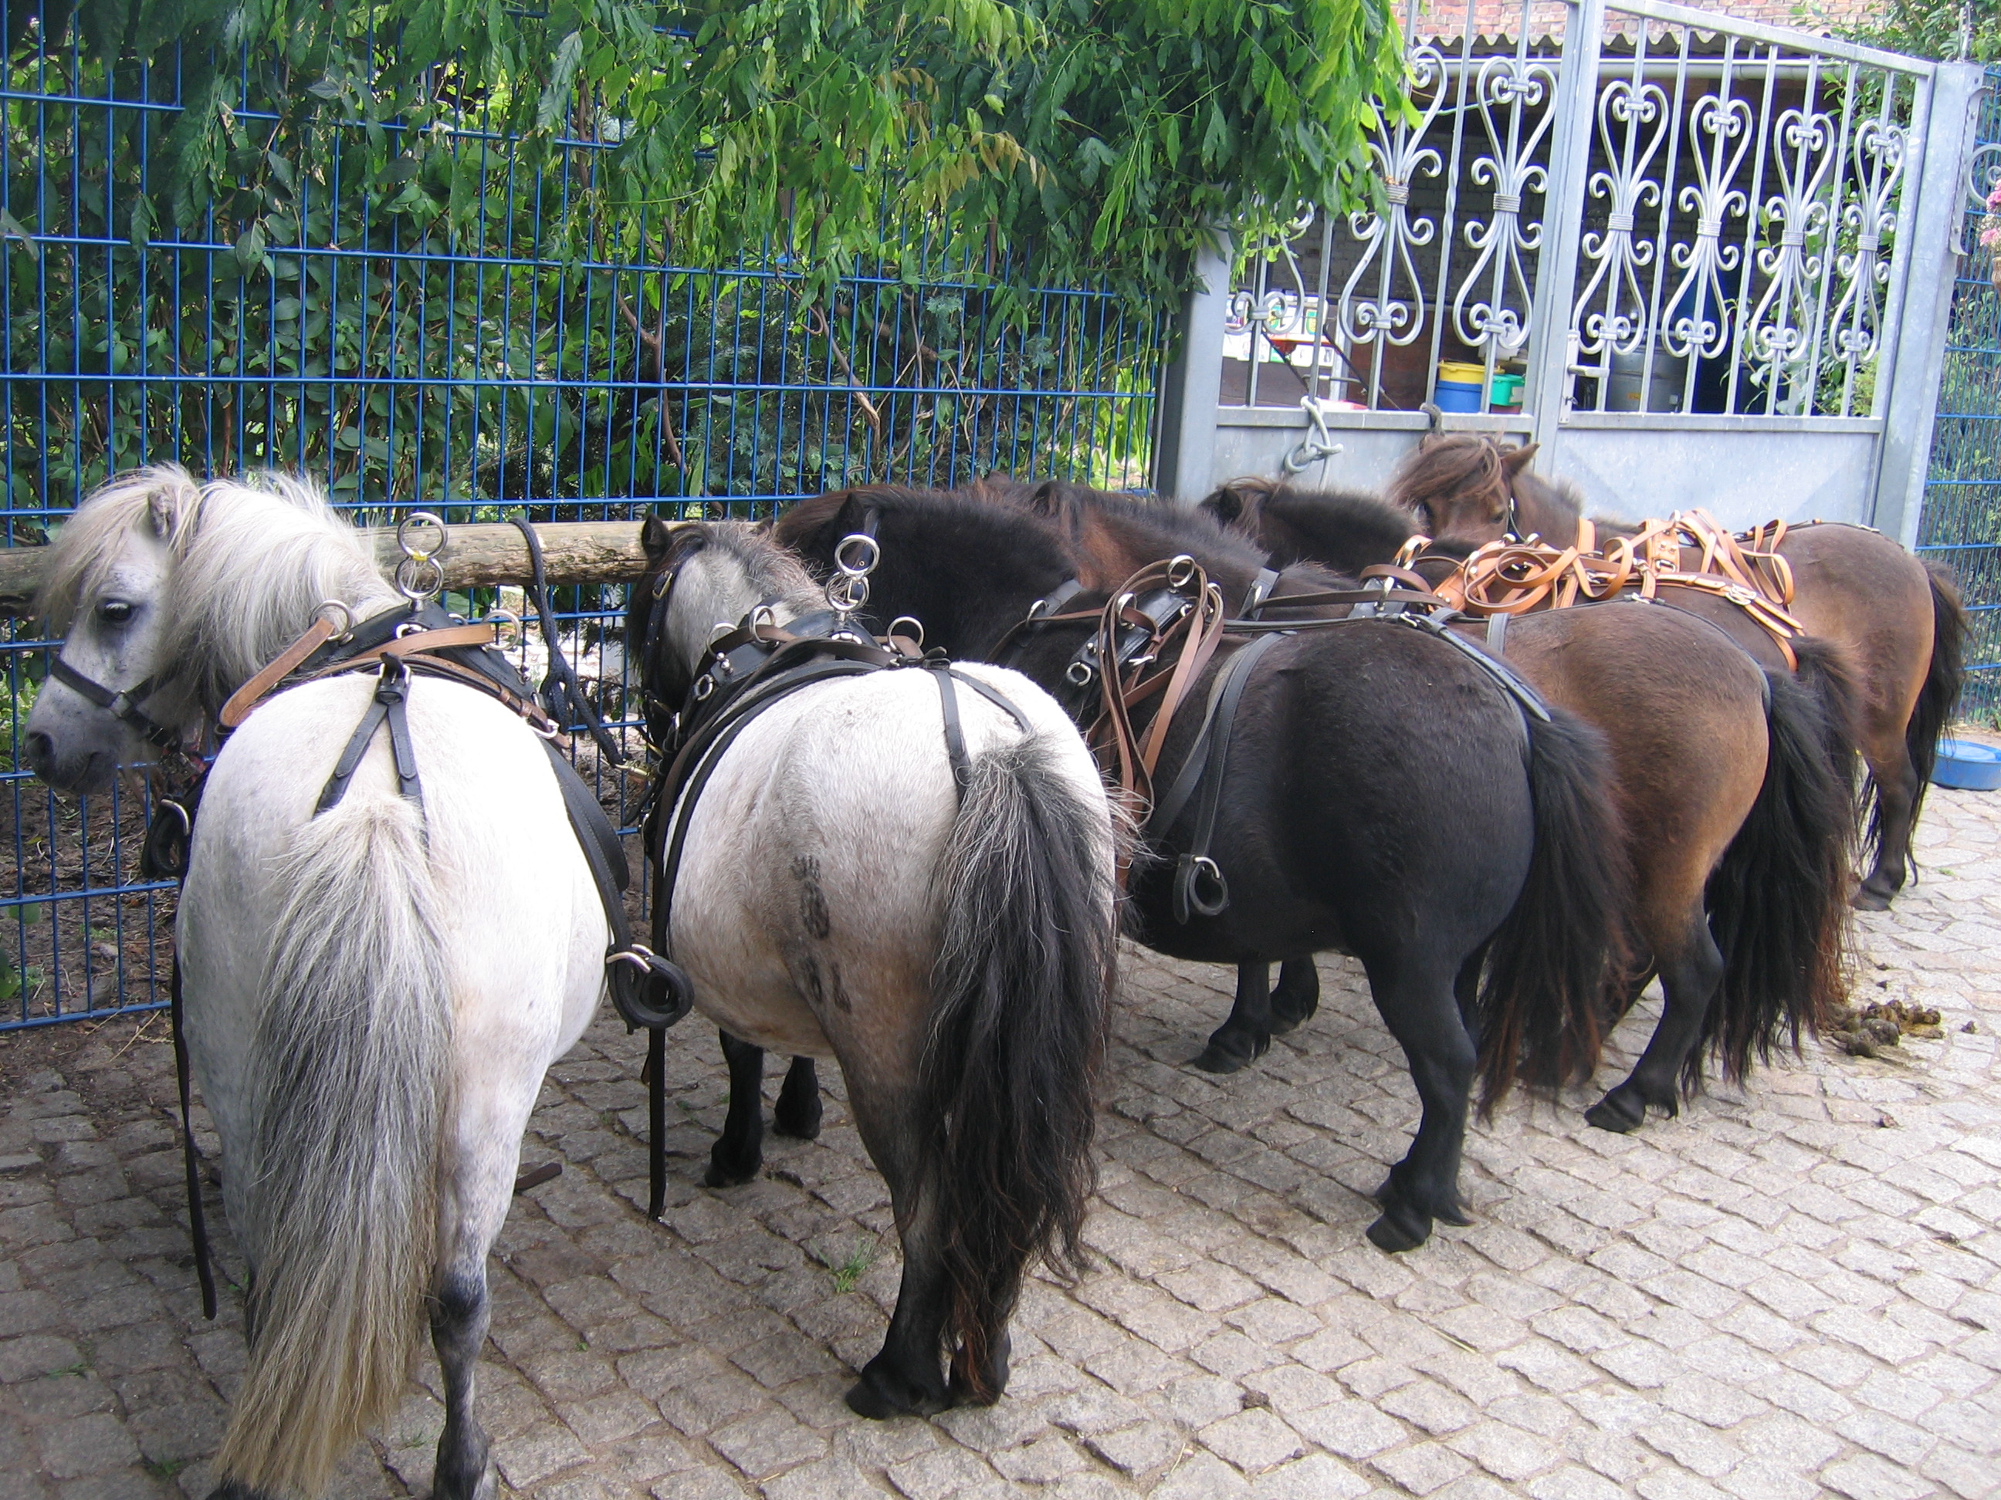
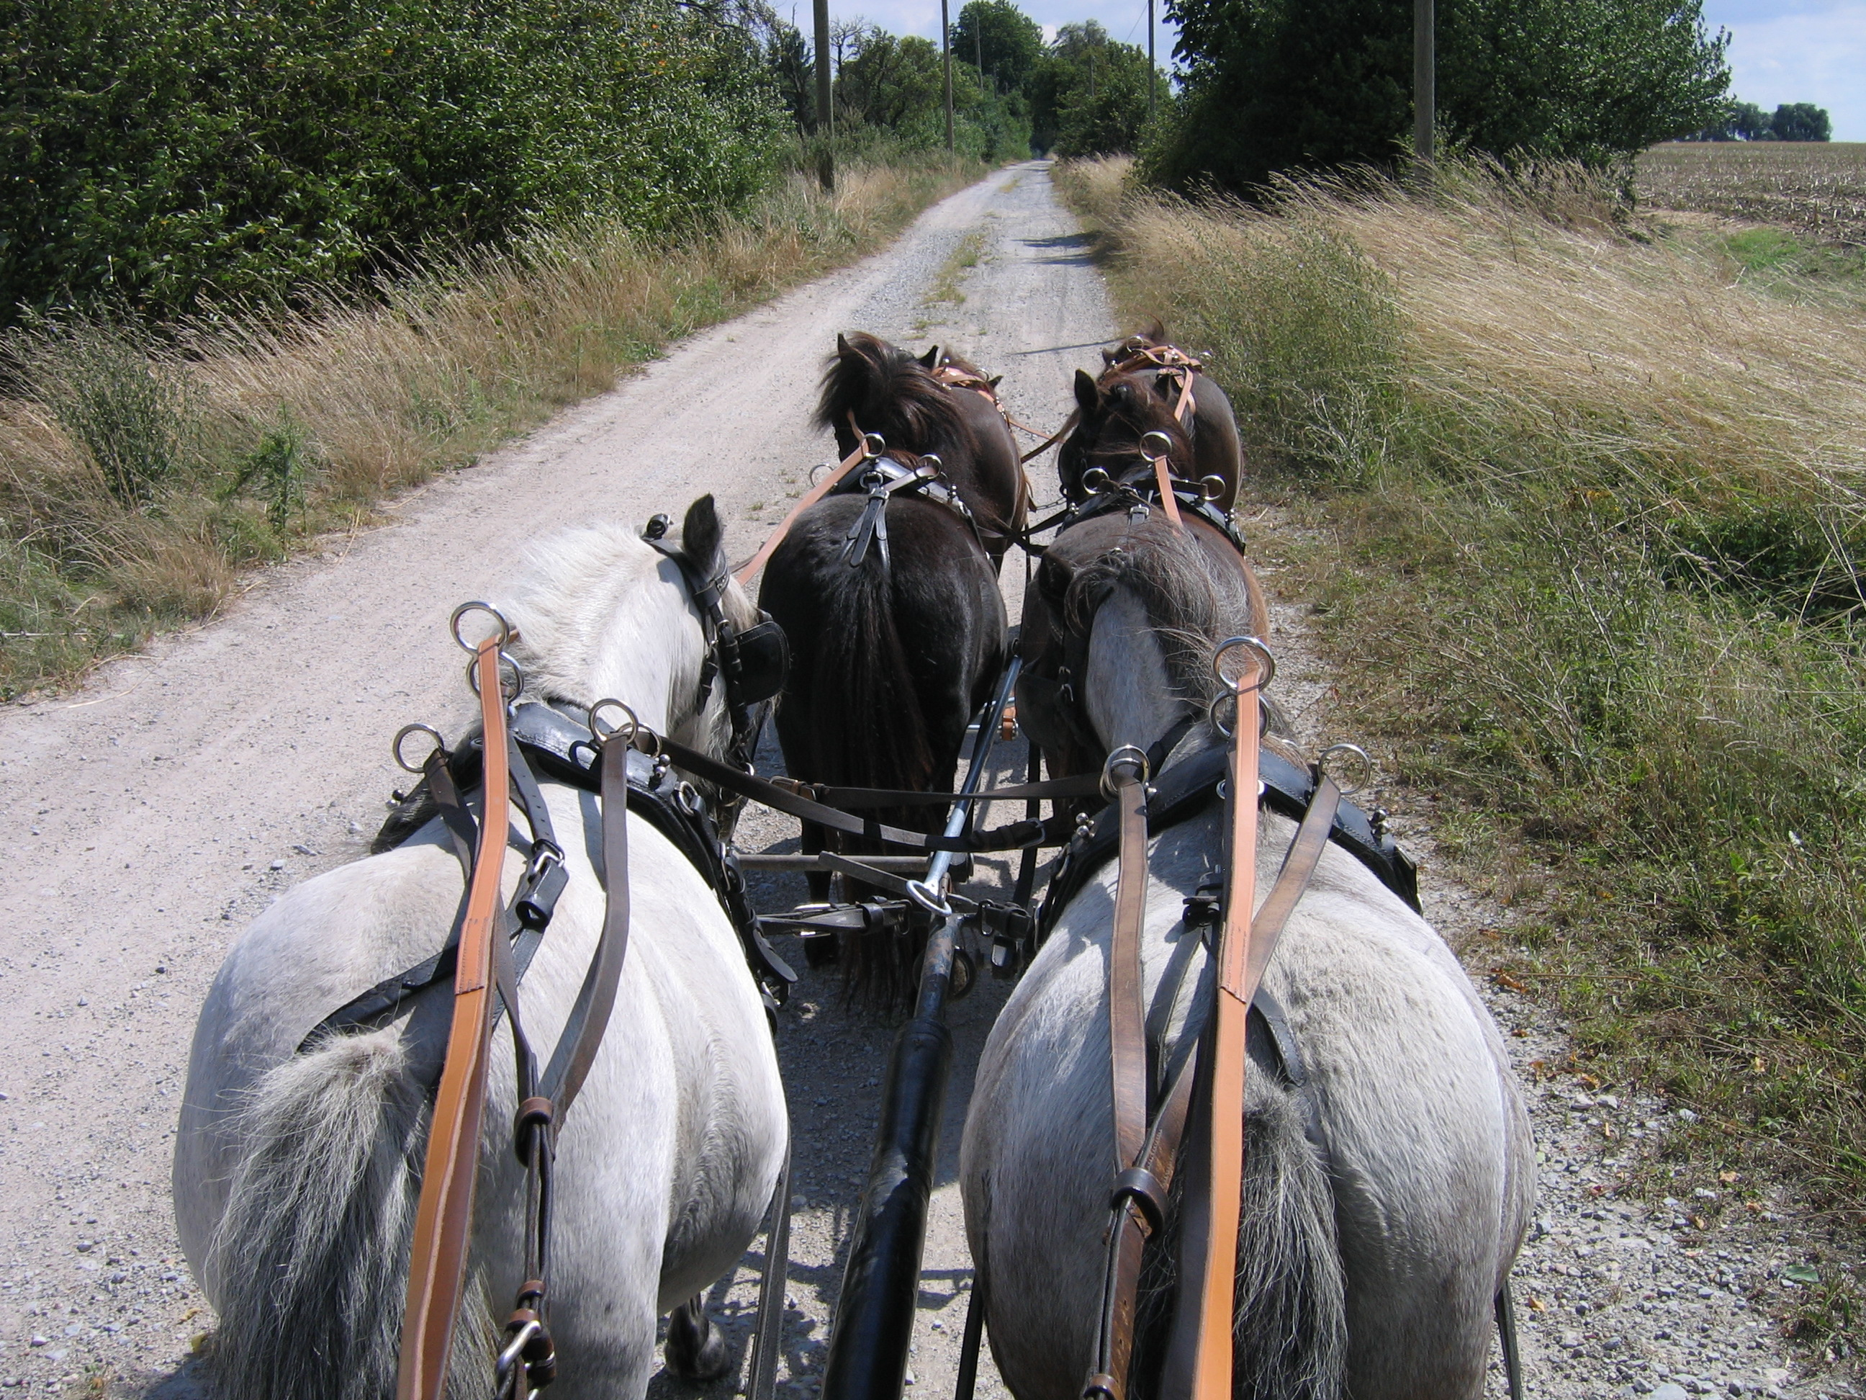
Sechsspännig

Slide 24
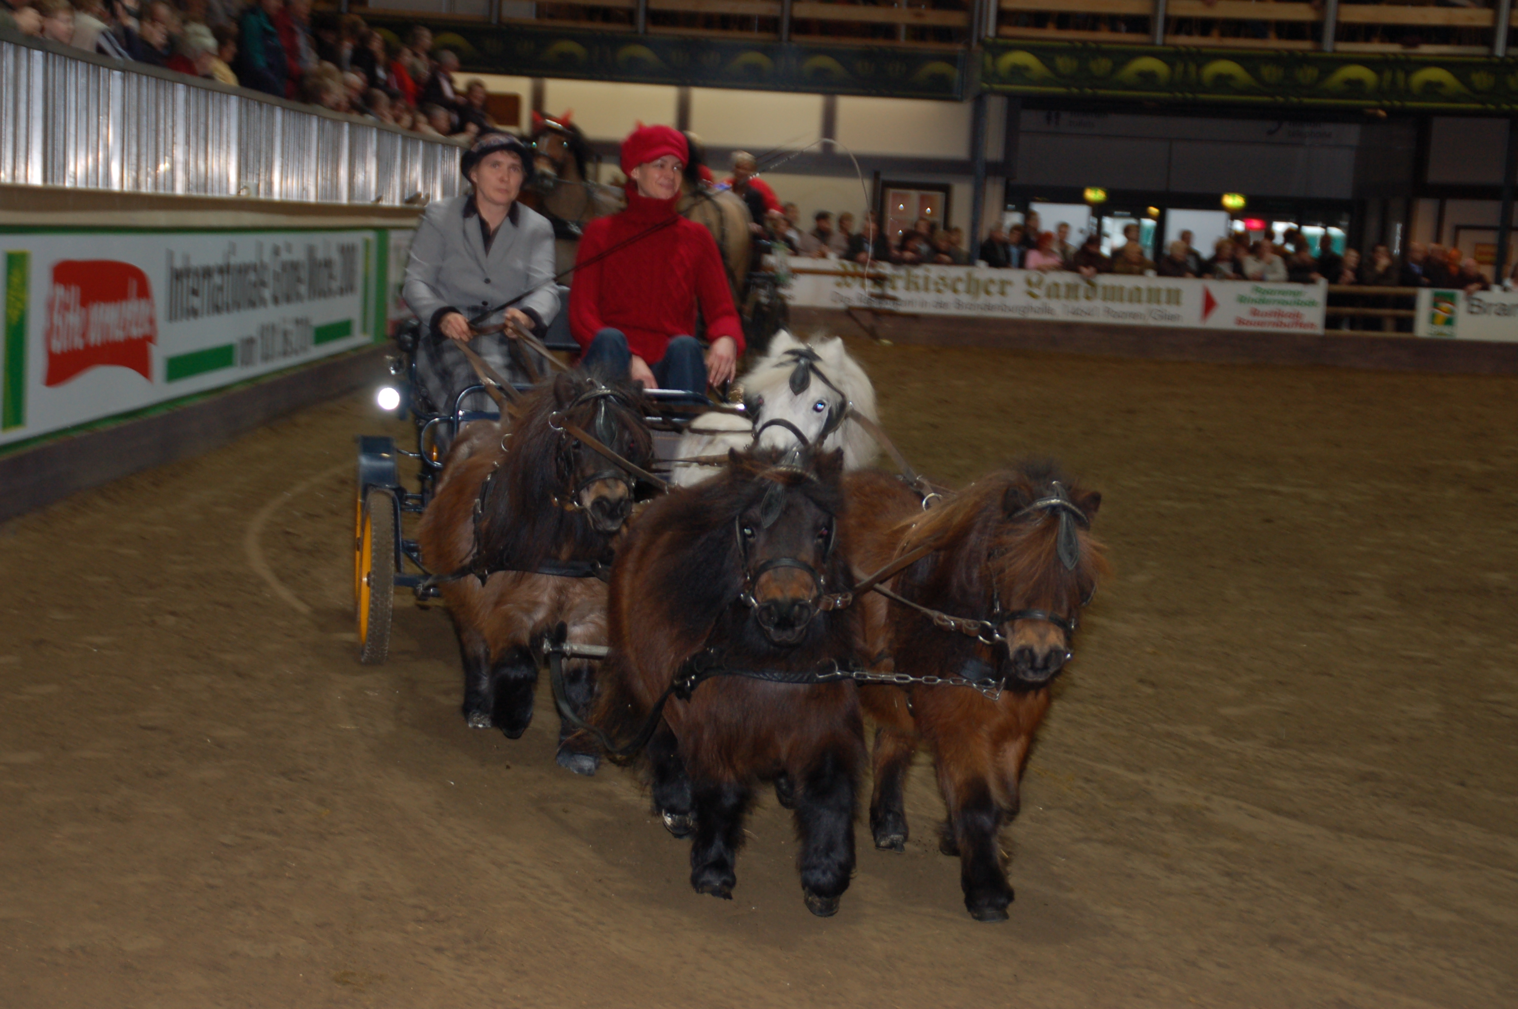
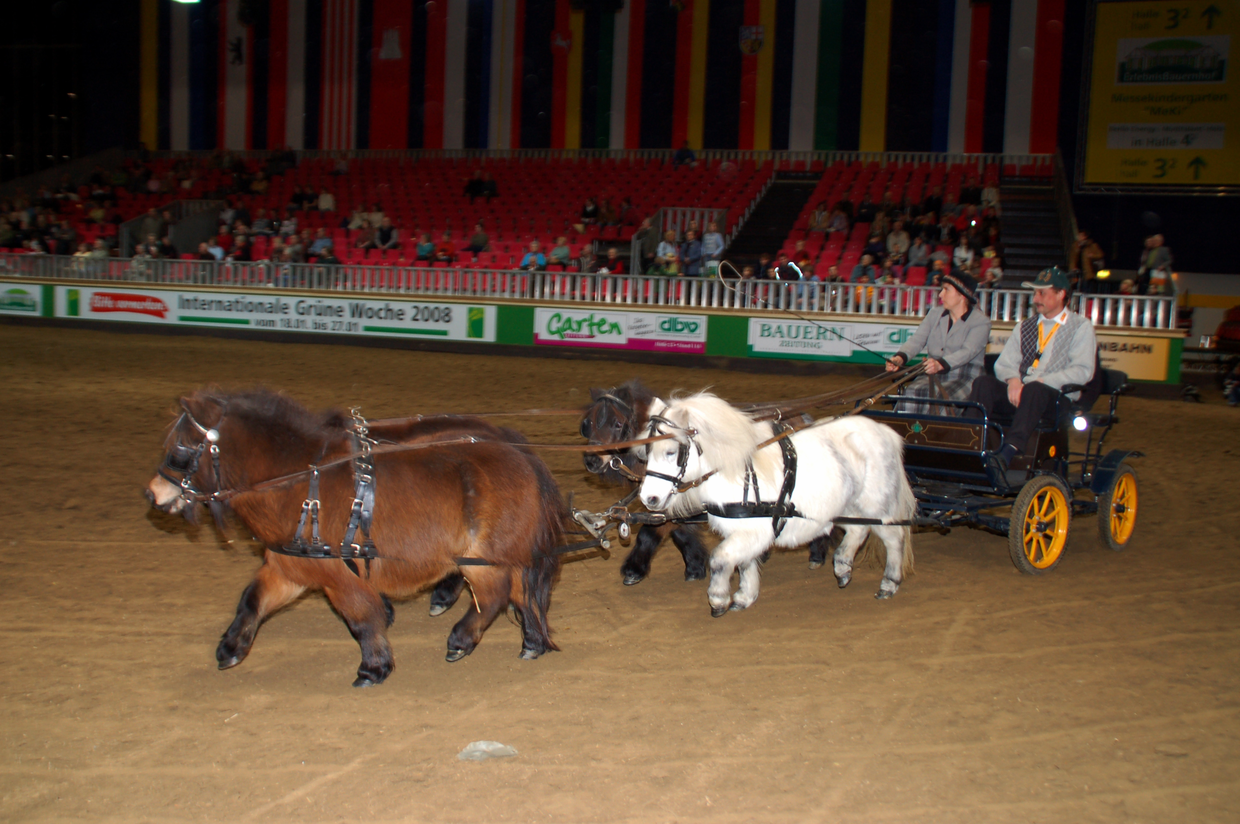
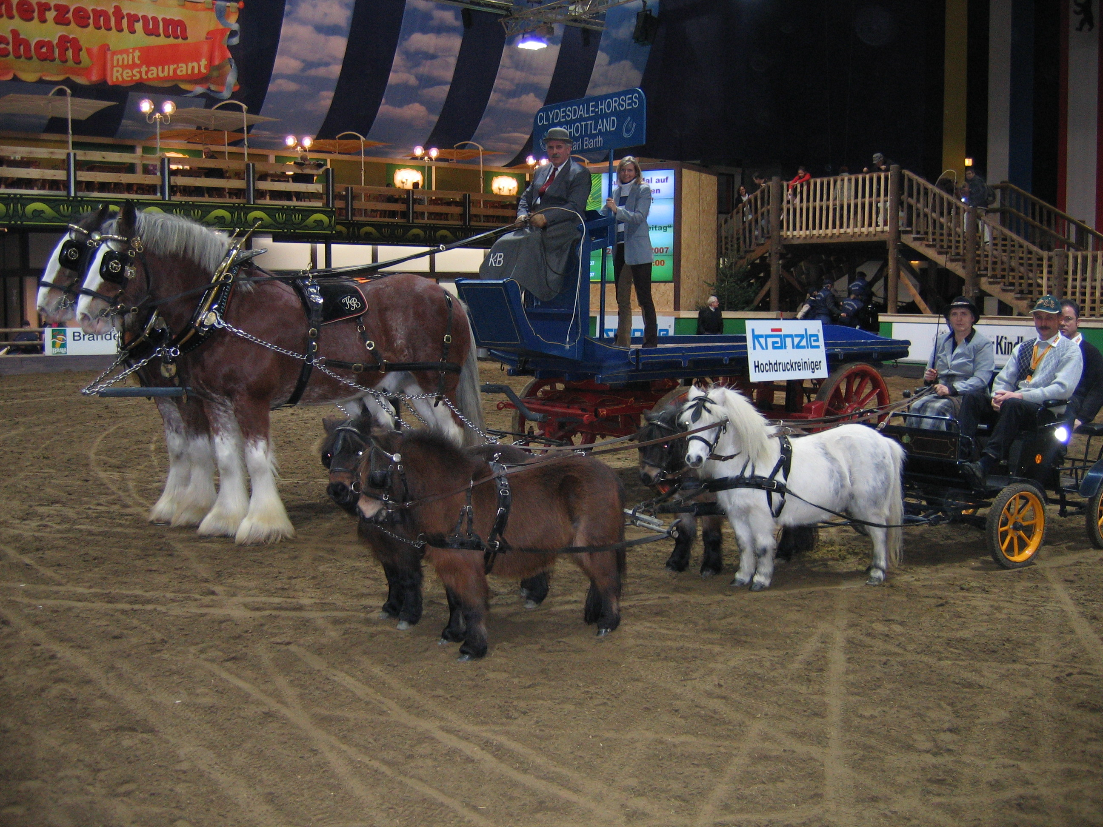
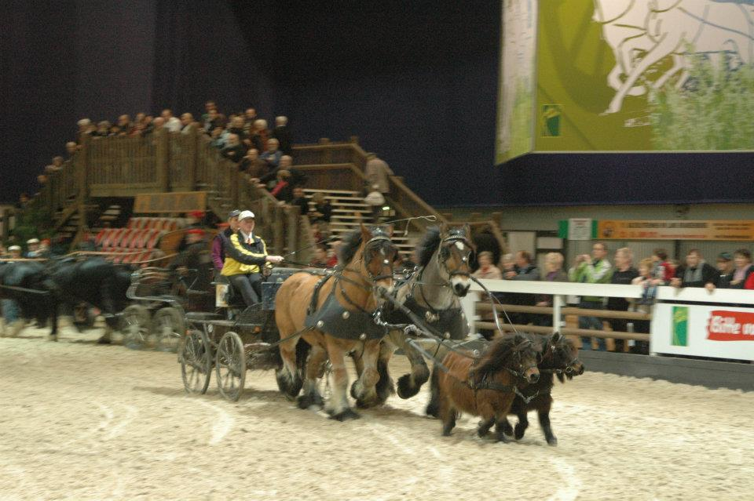
Auftritte „ Grüne Woche Berlin“

Slide 25
Kegelfahren Grüne Woche Berlin 2017

